Slide 1

Ar tikrai žinote viską apie perkamą būstą?!
Žilvinas Dževečka, UAB Home report LT nepriklausomas
būsto patikros ekspertas

Slide 2
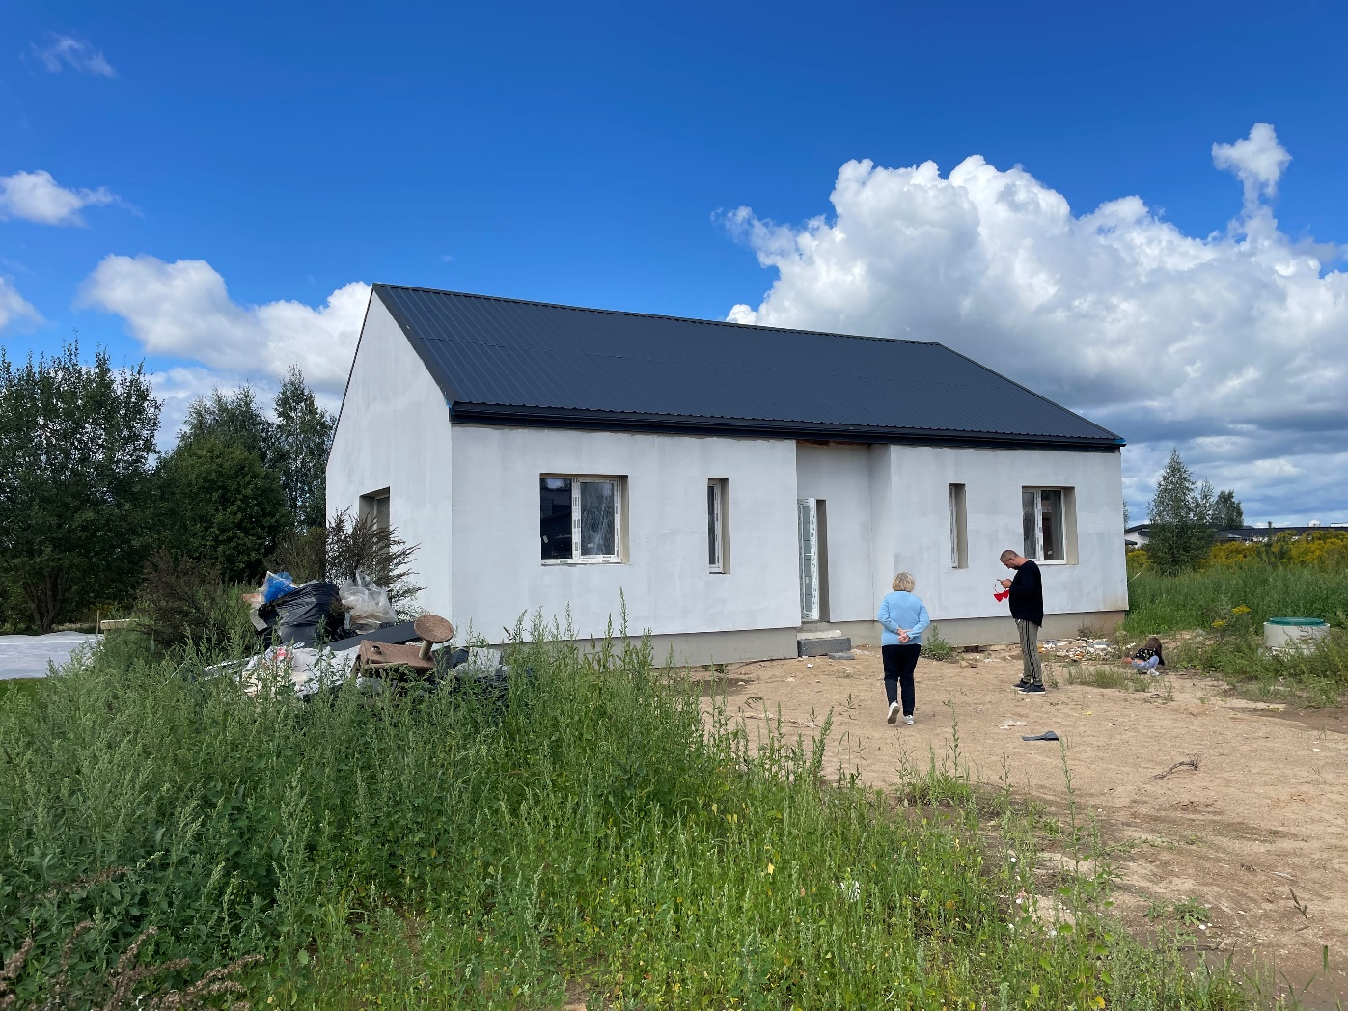
a) Namas nėra apsaugotas nuo žaibo.
b) Stoge trūksta sniego laikiklių.
c) Stogo konstruktyvas neatitinka projekto. Centrinis murlotas įlinkęs apie 4cm.

Slide 3
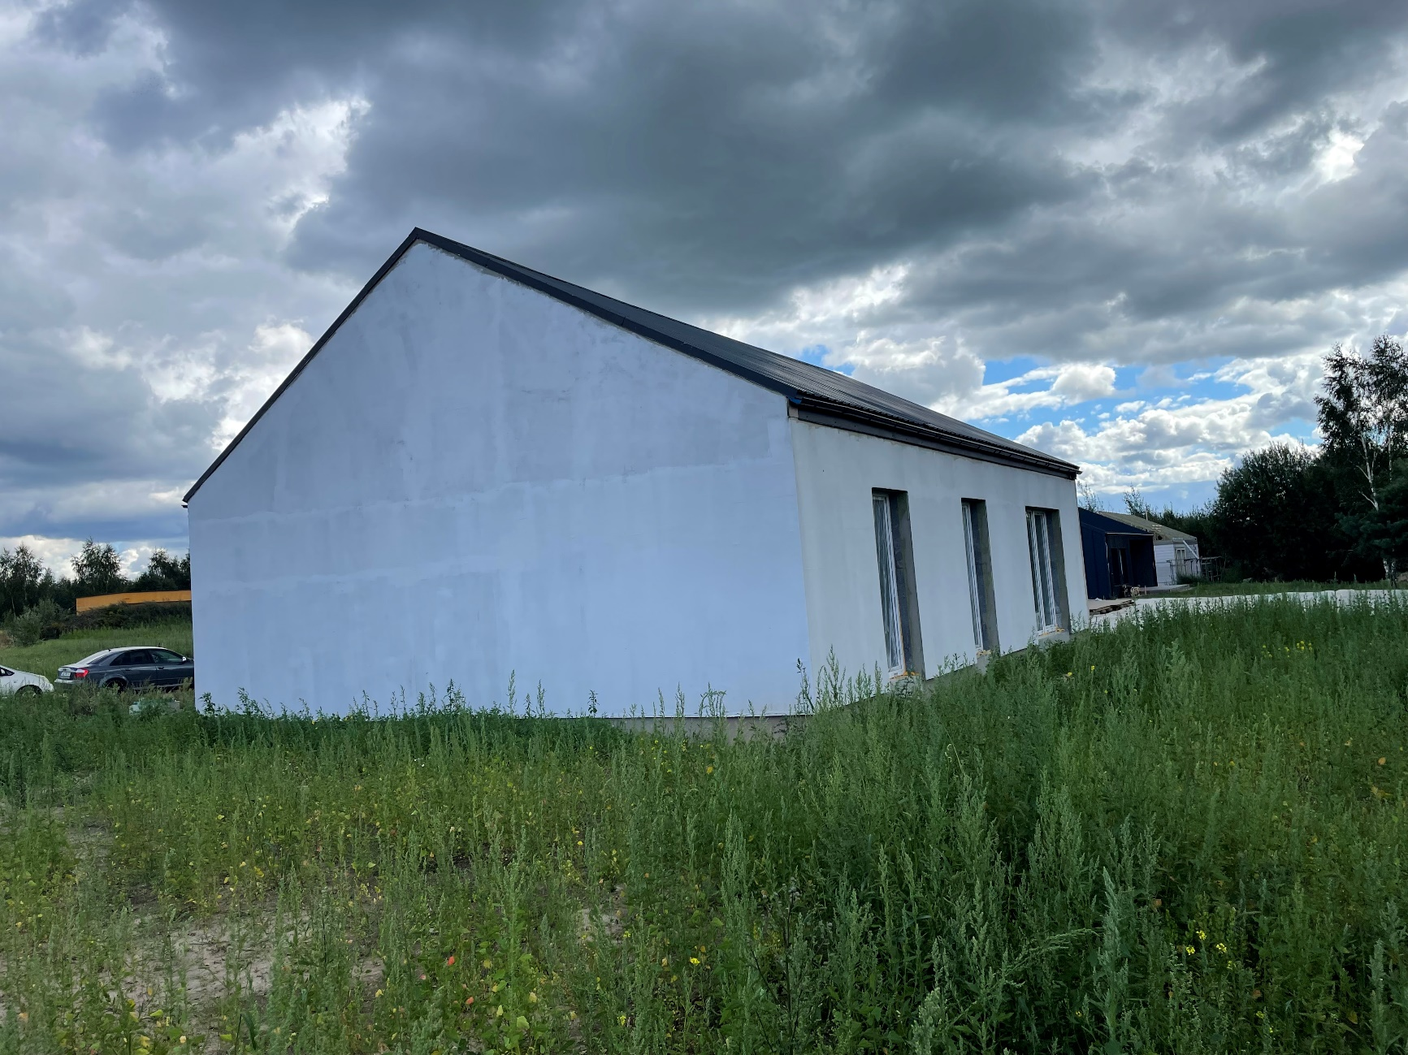
Fasado šiltinimo tvirtinimas netinkamas klinkerio apdailai.
b) Fasado šiltinimo medžiagos siūlės nėra tinkamai perrištos.

Slide 4
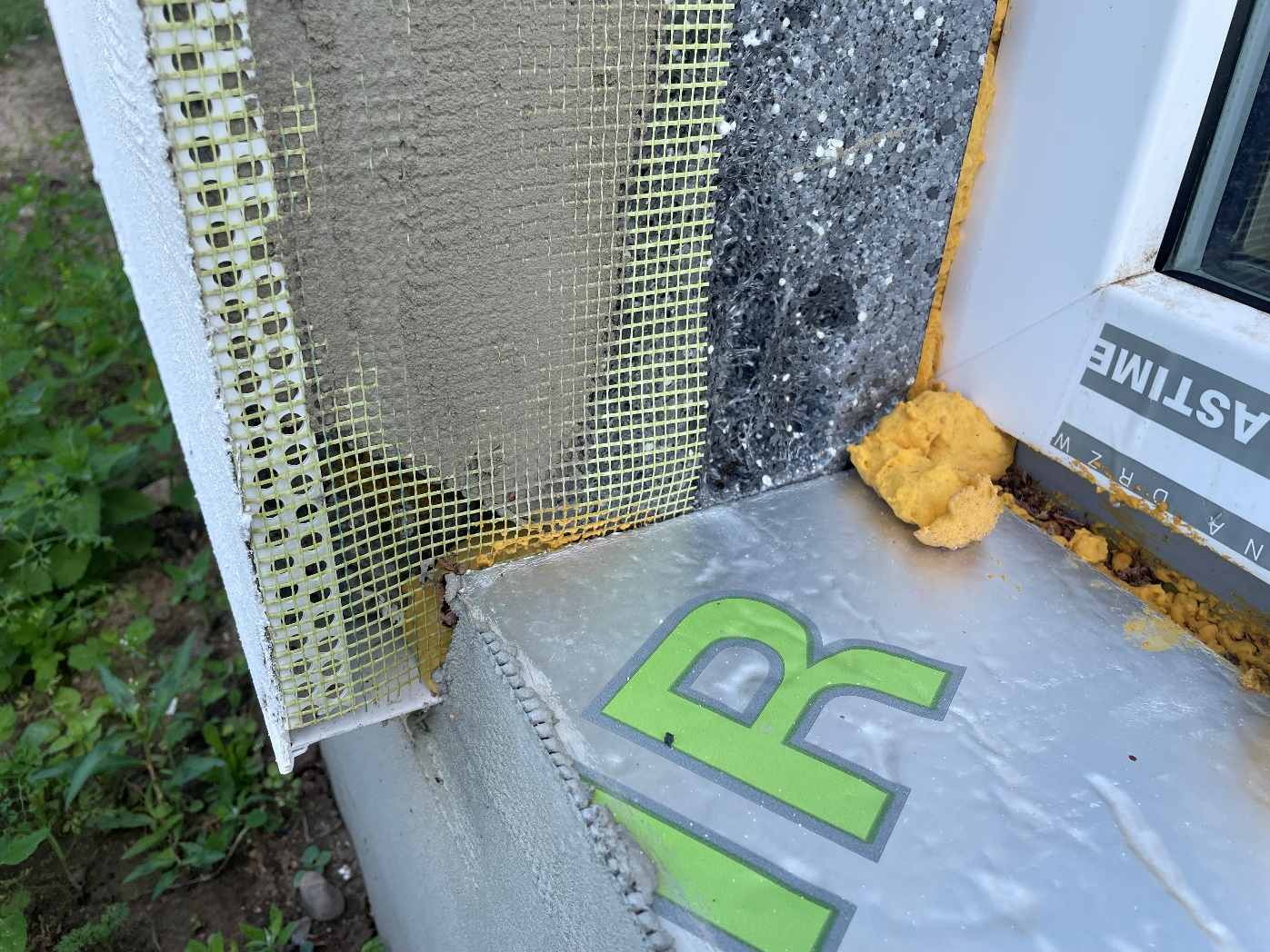
Fasado išorės angokraščiai nėra pilnai armuoti.
b) Po fasado armavimo tinkliuku paliktos didelės tuštumos.
c) Languose ir duryse trūksta išorės sandariinimo juostų.

Slide 5
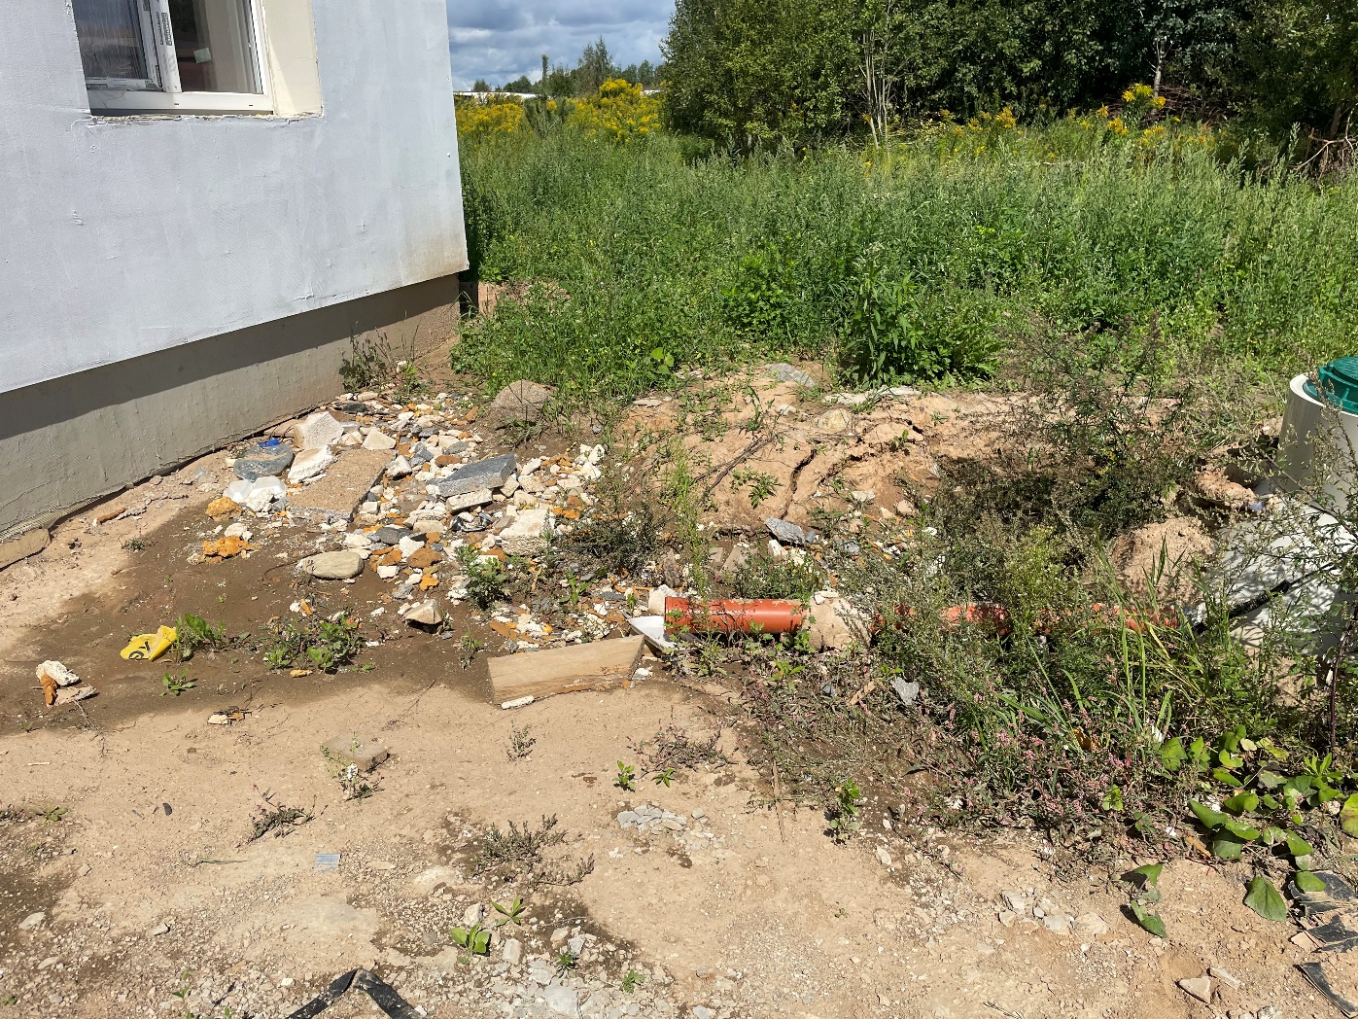
Pamato rostverke nesumontuota hidroizoliacinė membrana.
Pamato poliai neapsaugoti nuo lietaus vandens.

Slide 6
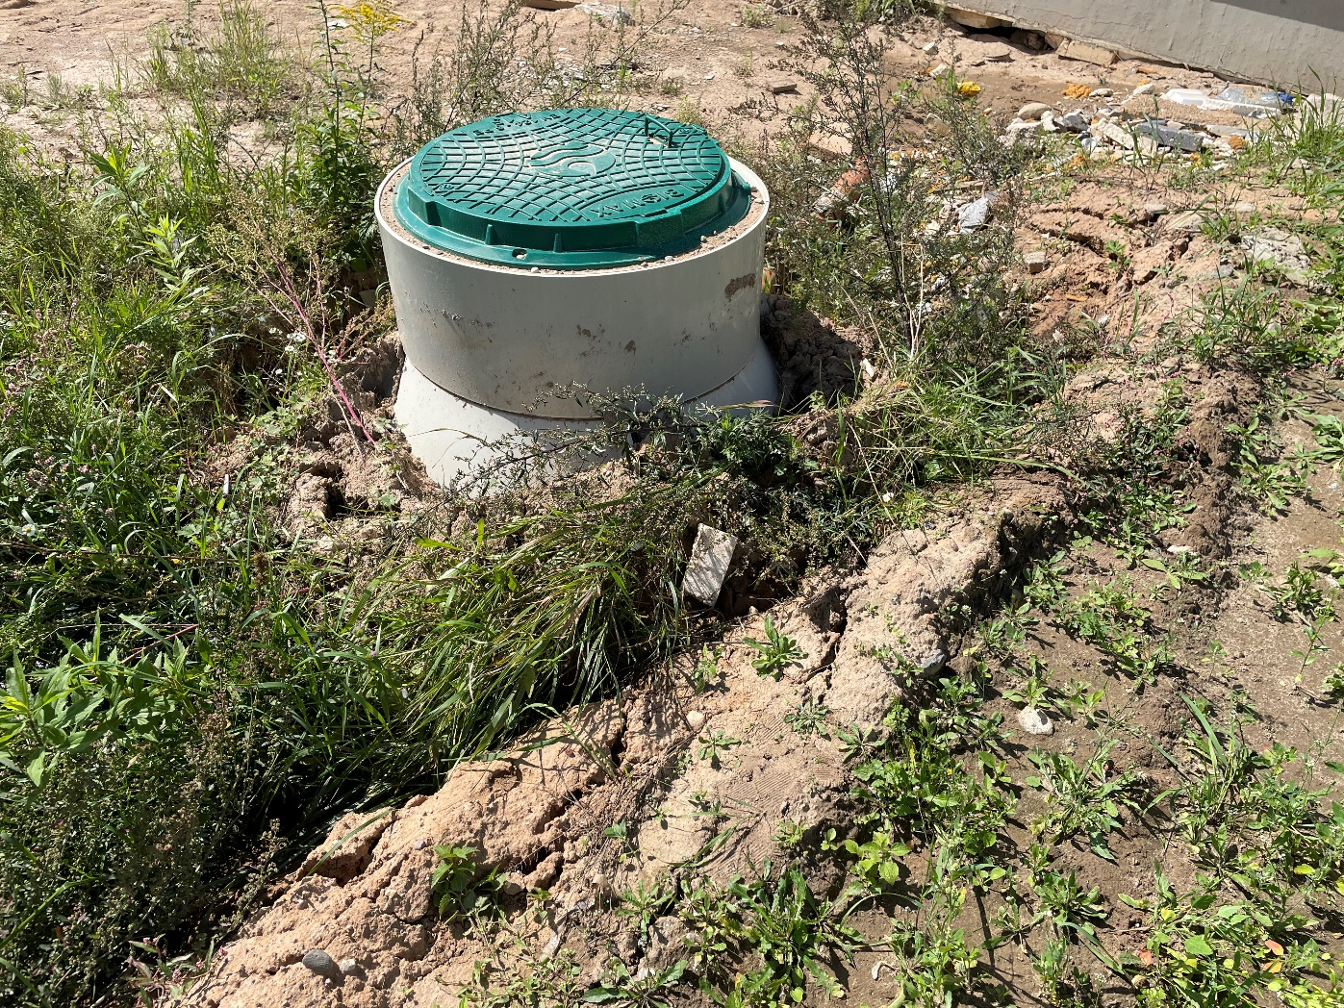
Lietaus vanduo apsėmė nuotekų valymo įrenginį ir jį iškėlė (apie 30 cm).

Slide 7
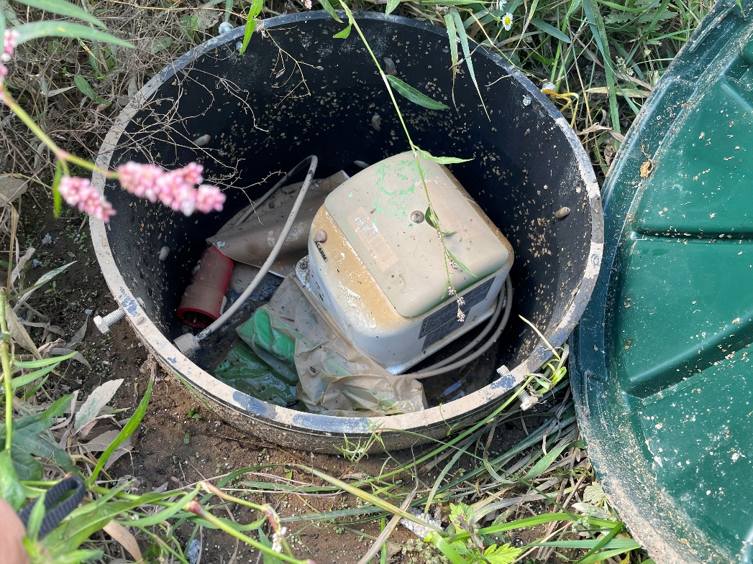
Lietaus vanduo apsėmė ir sugadino nuotekų valymo įrenginio oraputę.

Slide 8
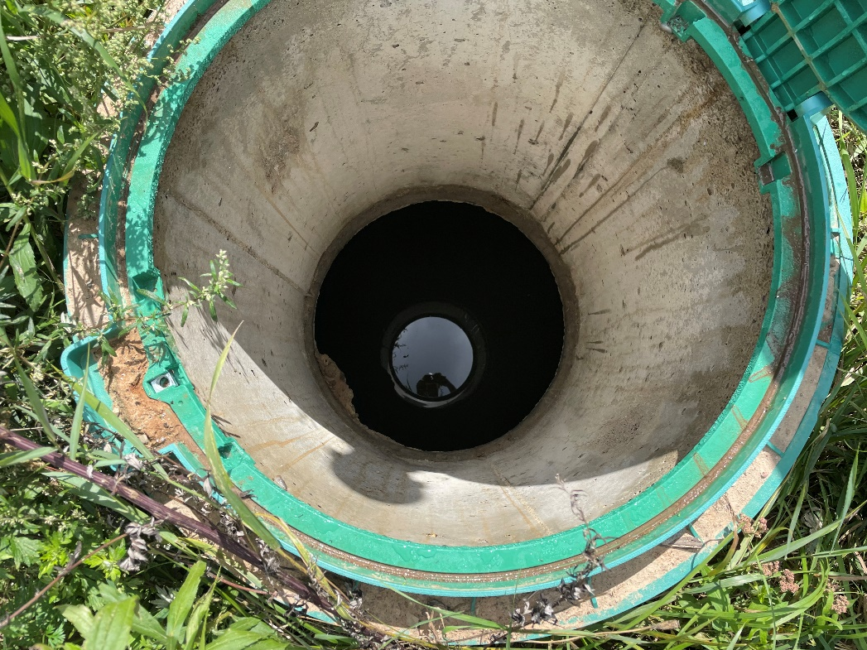
Buitinių nuotekų drenažinis šulinys nespėja sugerti vandens.

Slide 9
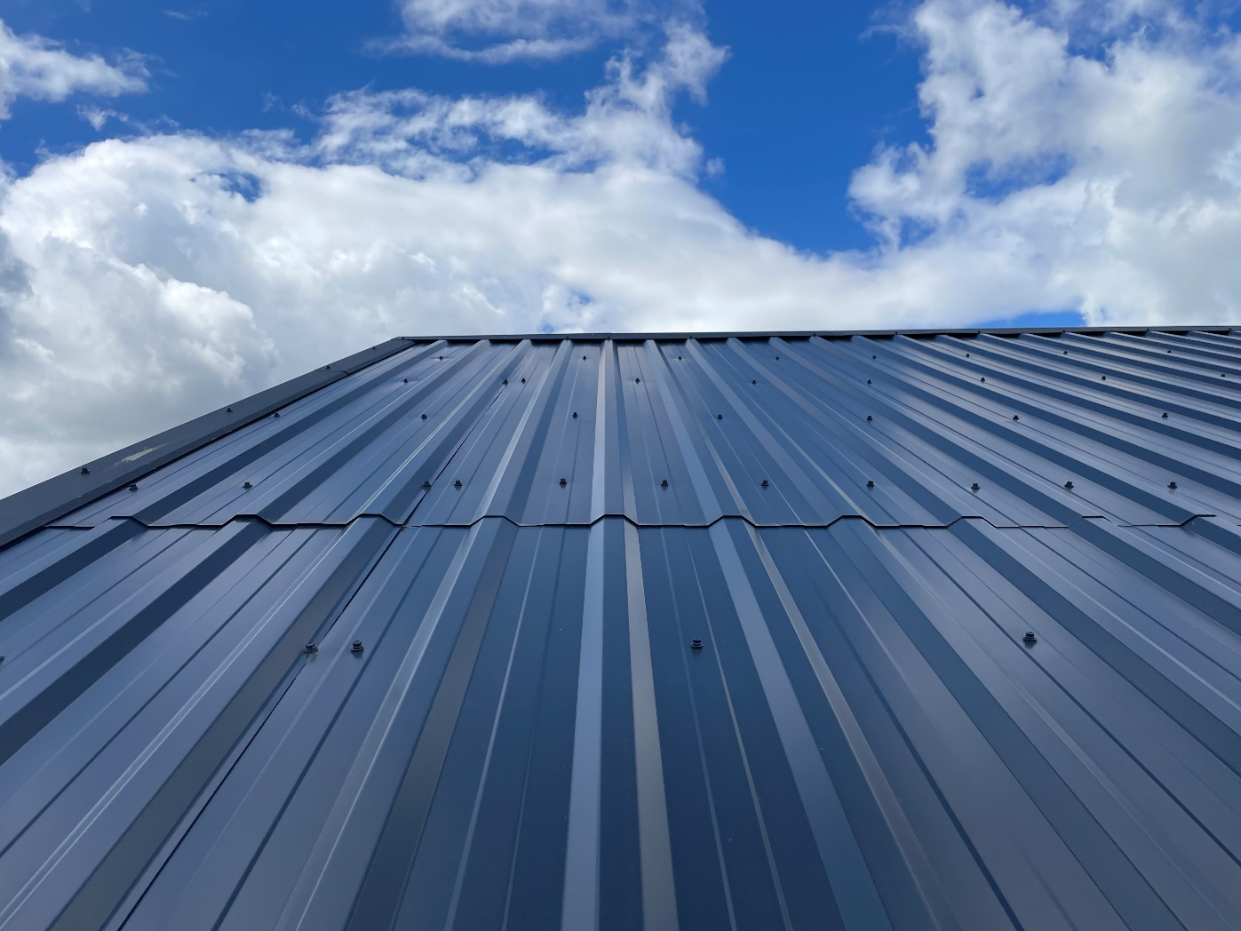
Stoge trūksta kraigo sandarinimo juostų.
Daugelis stoginių varžtų įsukti per silpnai.
Stogo vėjalentės tvirtintos netinkamais varžtais.

Slide 10
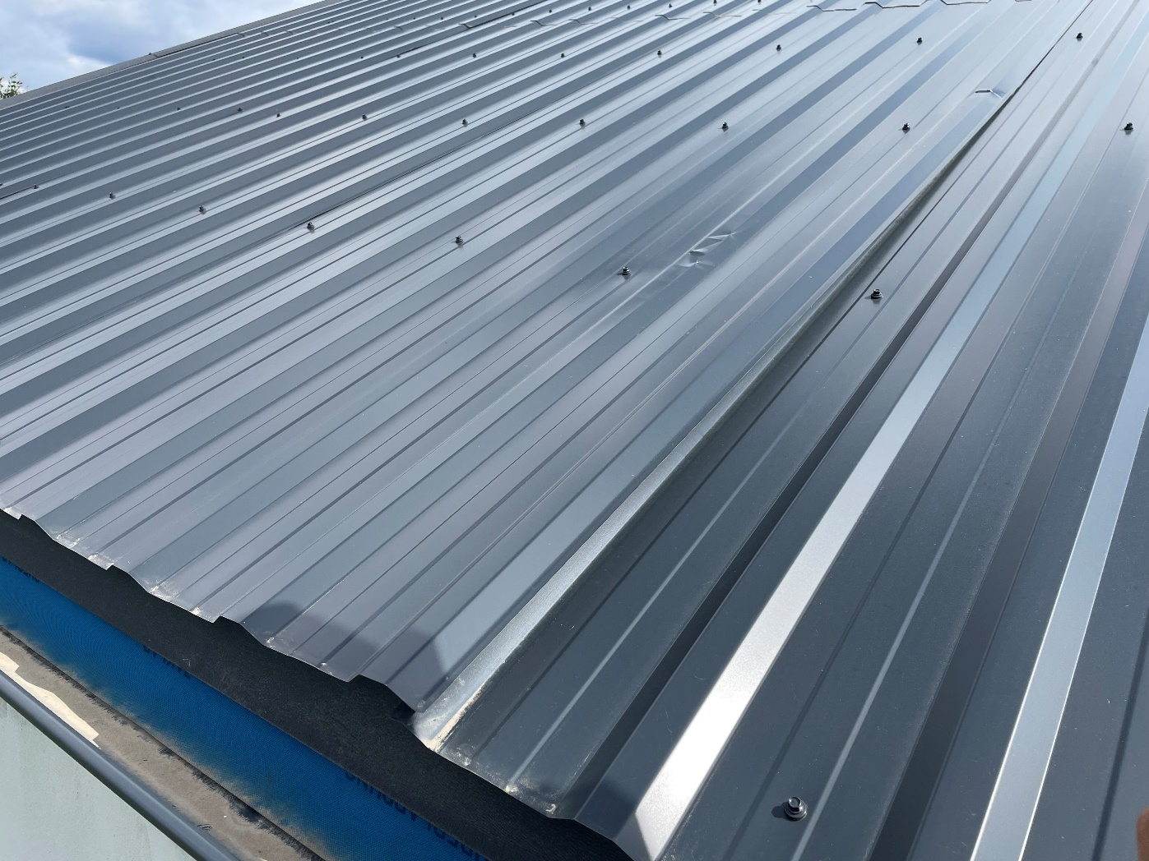
Vėjas sulankstė neprisuktą stogo dangą.
Stoge yra išsuktų varžtų, kurių vietoje paliktos skylės.
Difuzinė plėvelė mirksta latake ir drėkina stogo apačią.

Slide 11
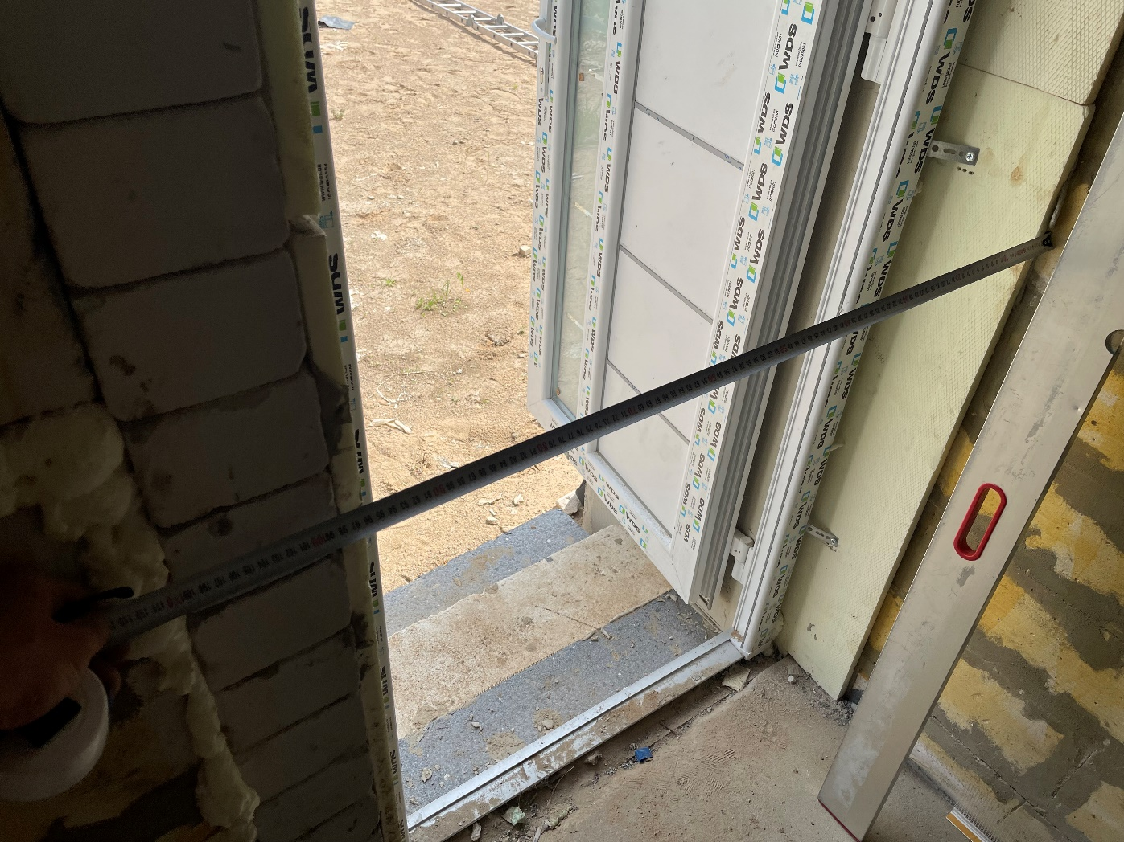
Pagrindinio įėjimo durų slenkstin nėra pakankamai tvirtas.
Pagrindinio įėjimo durų anga stipriai sumažinta (1,9x0,8 m)

Slide 12
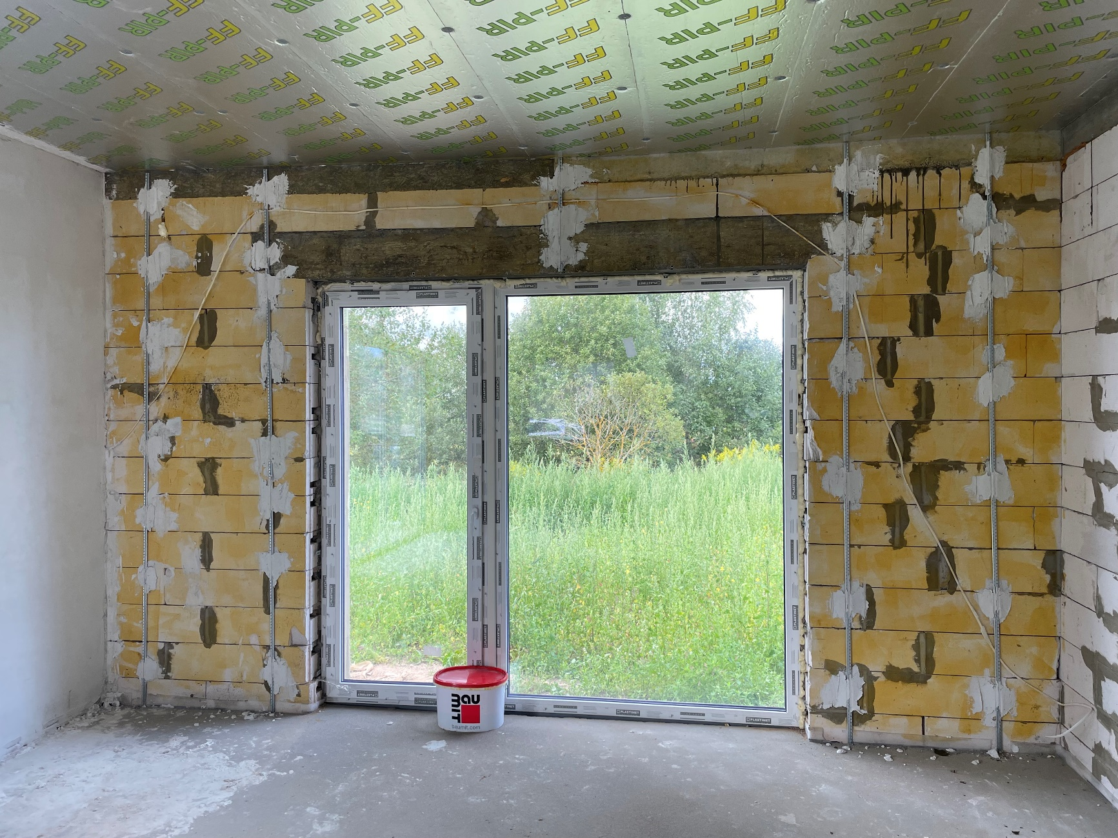
Elektros instaliaciniai laidai nėra įleisti į mūrą.
Elektros instaliaciniai laidai išvedžioti neleistinai (įstrižai).
Neužsandarintos lubų šiltinimo plokščių siūlės.

Slide 13
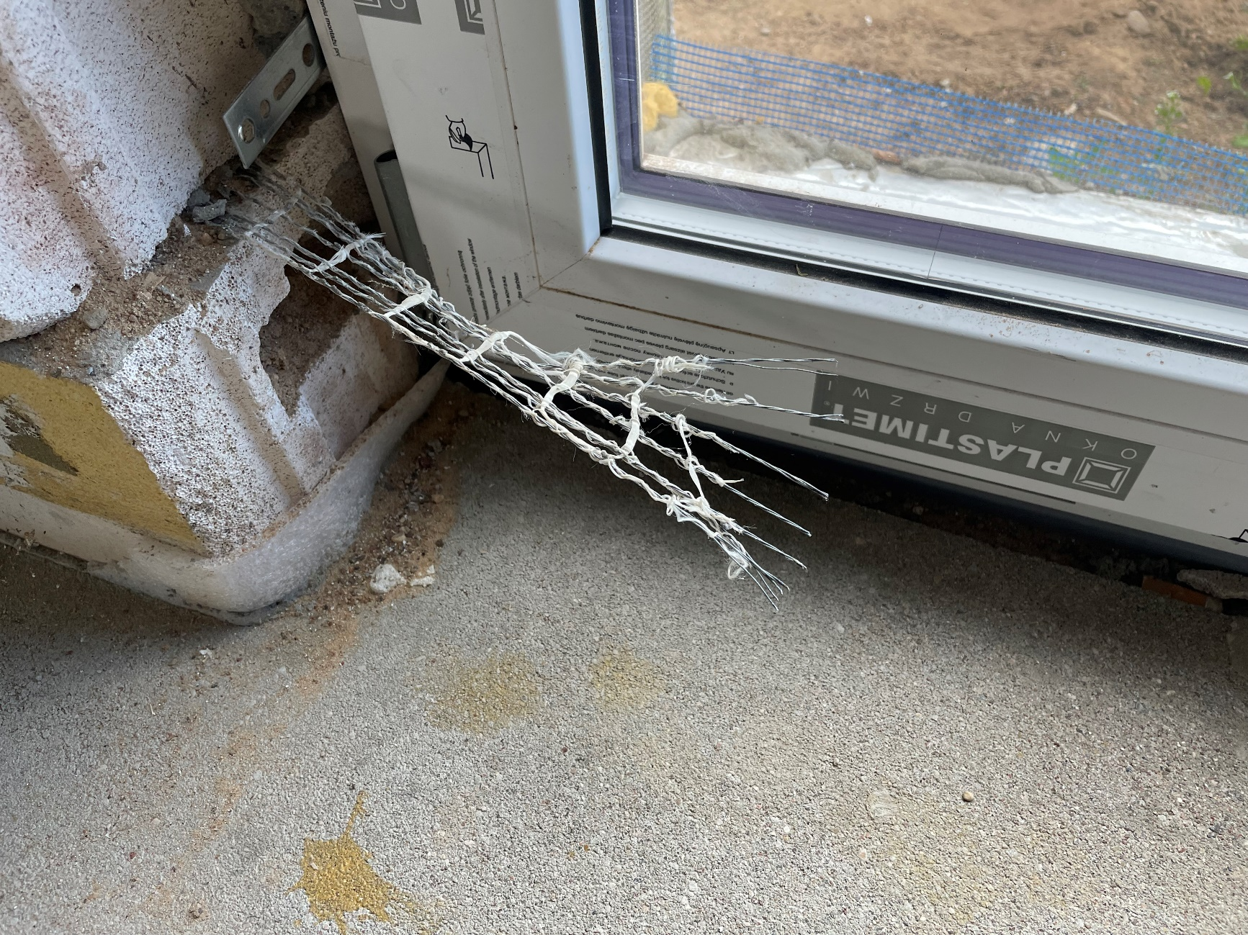
Langams iš vidaus trūksta vidaus sandarinimo juostų.

Slide 14
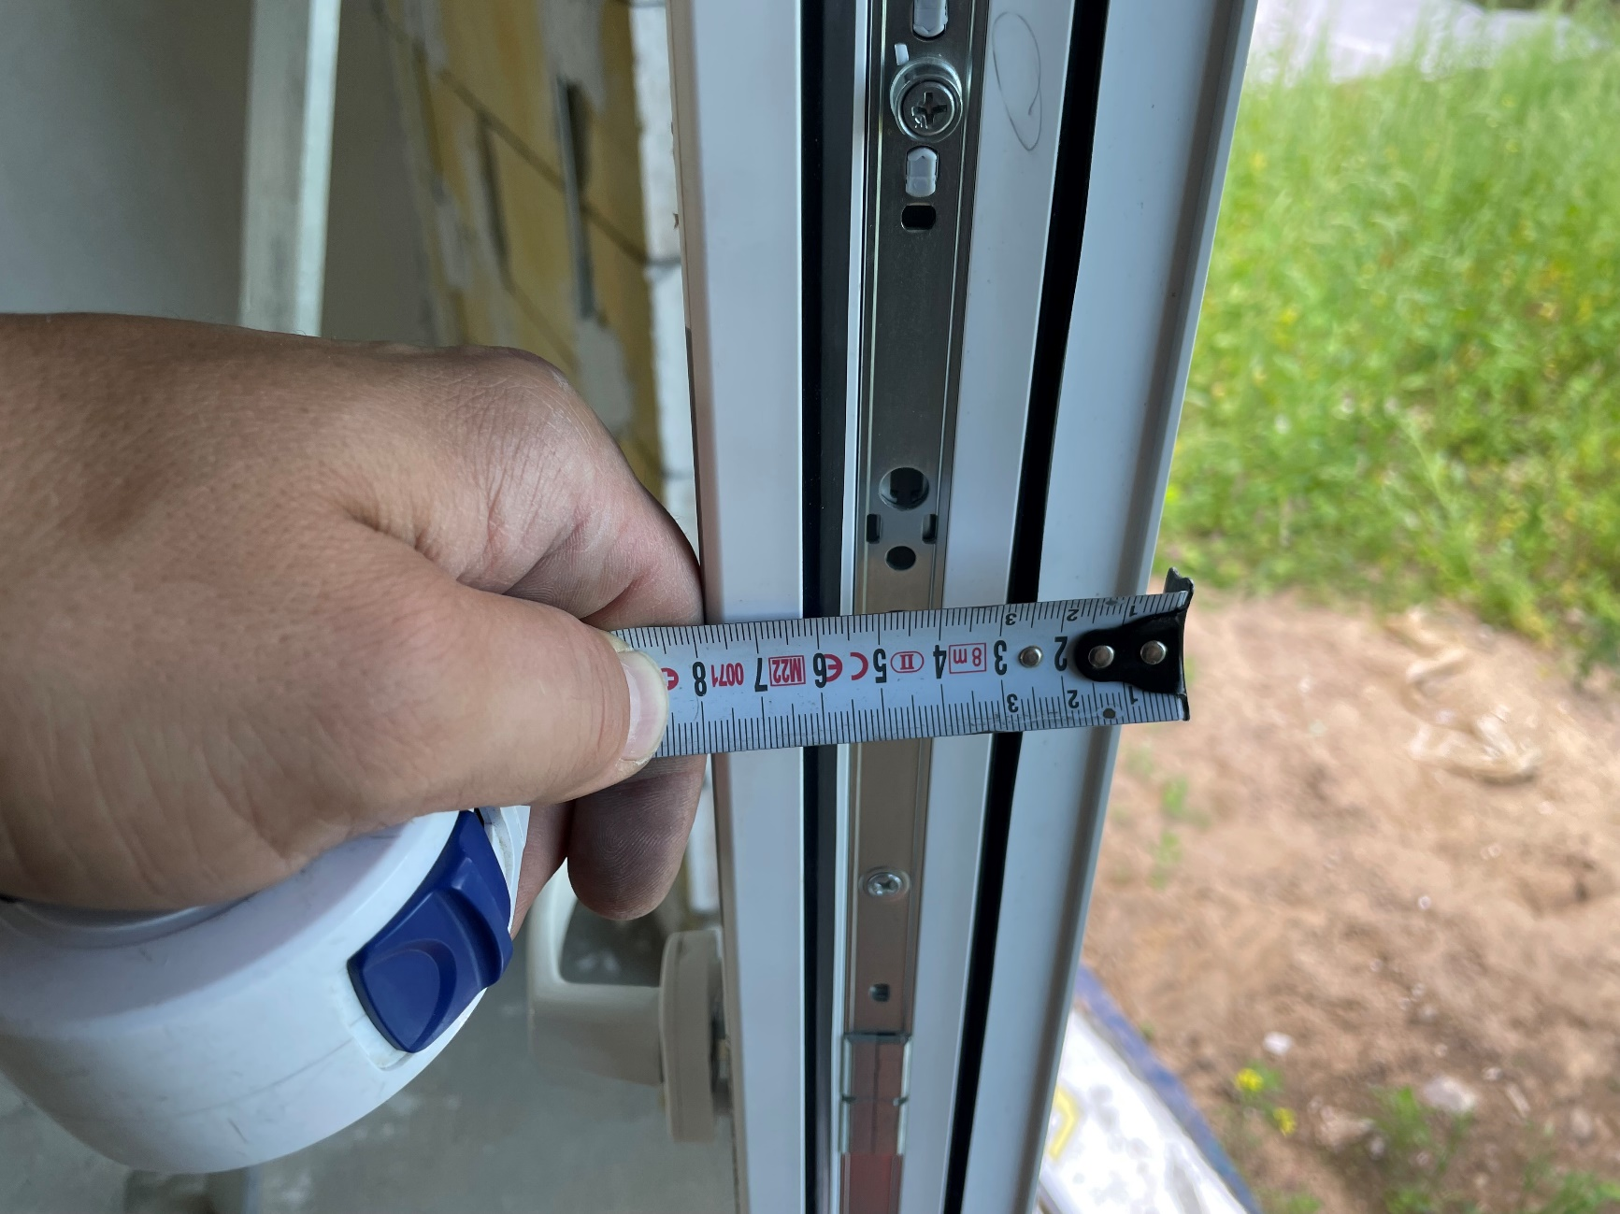
Pasirinkti langai neatitinka A++ energinio naudingumo klasės.

Slide 15
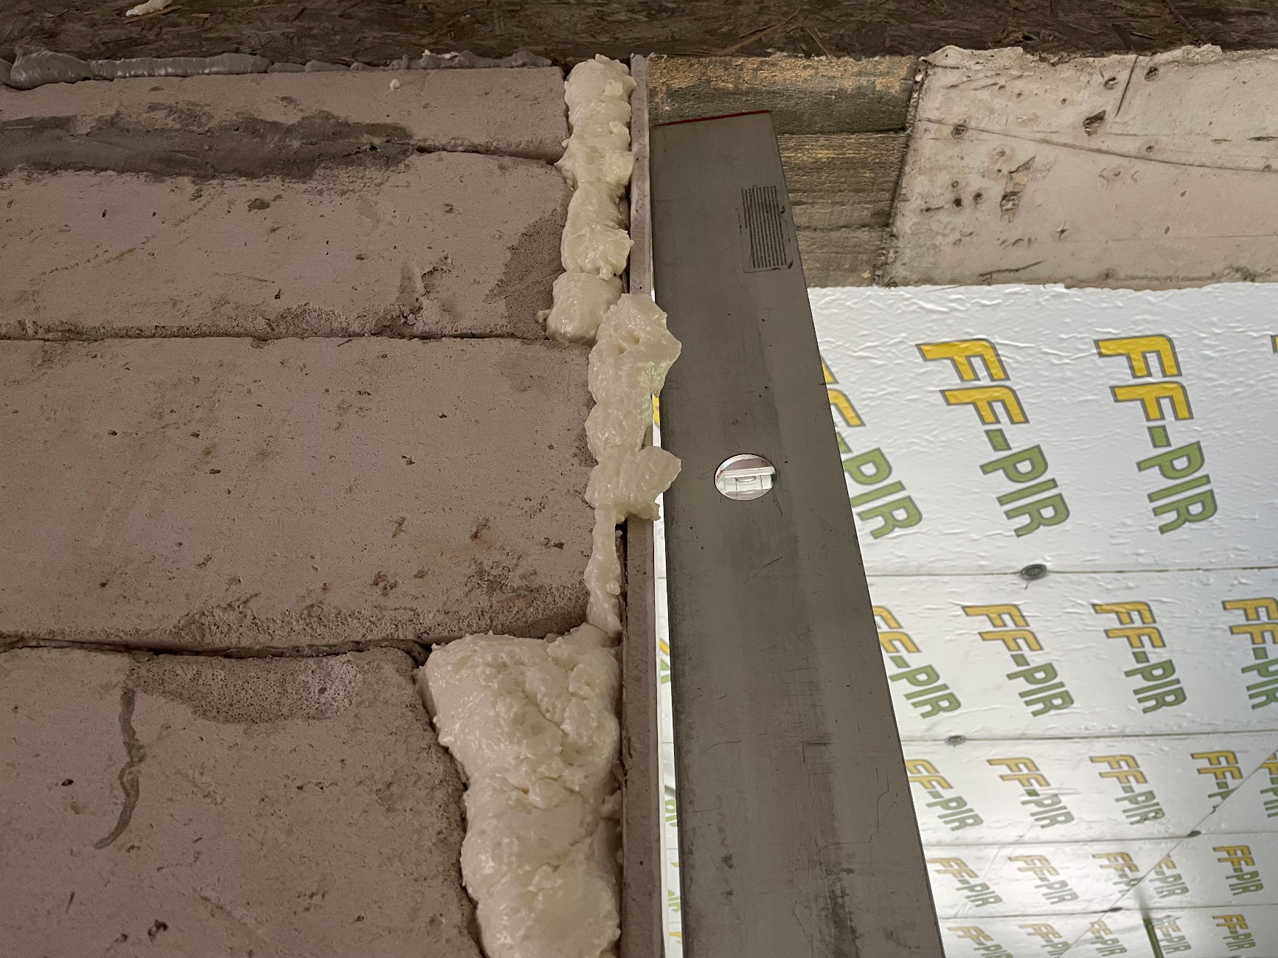
Gipskartonio montavimo nuokrypis viršija leistinas normas (3mm/2m). Nuokrypis nuo vertikalės 10 mm/2m.

Slide 16
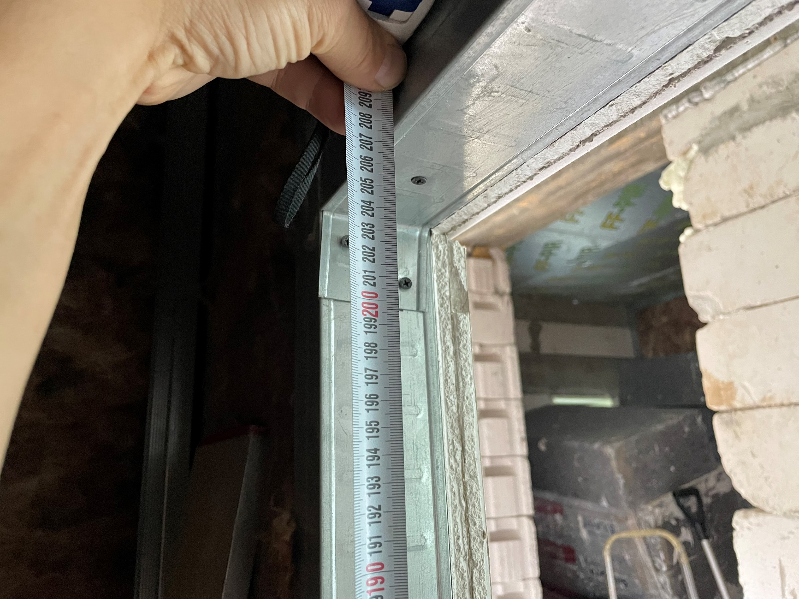
Visų vidaus durų aukštis 2,07 m. Standartinis aukštis 2,10 m.

Slide 17
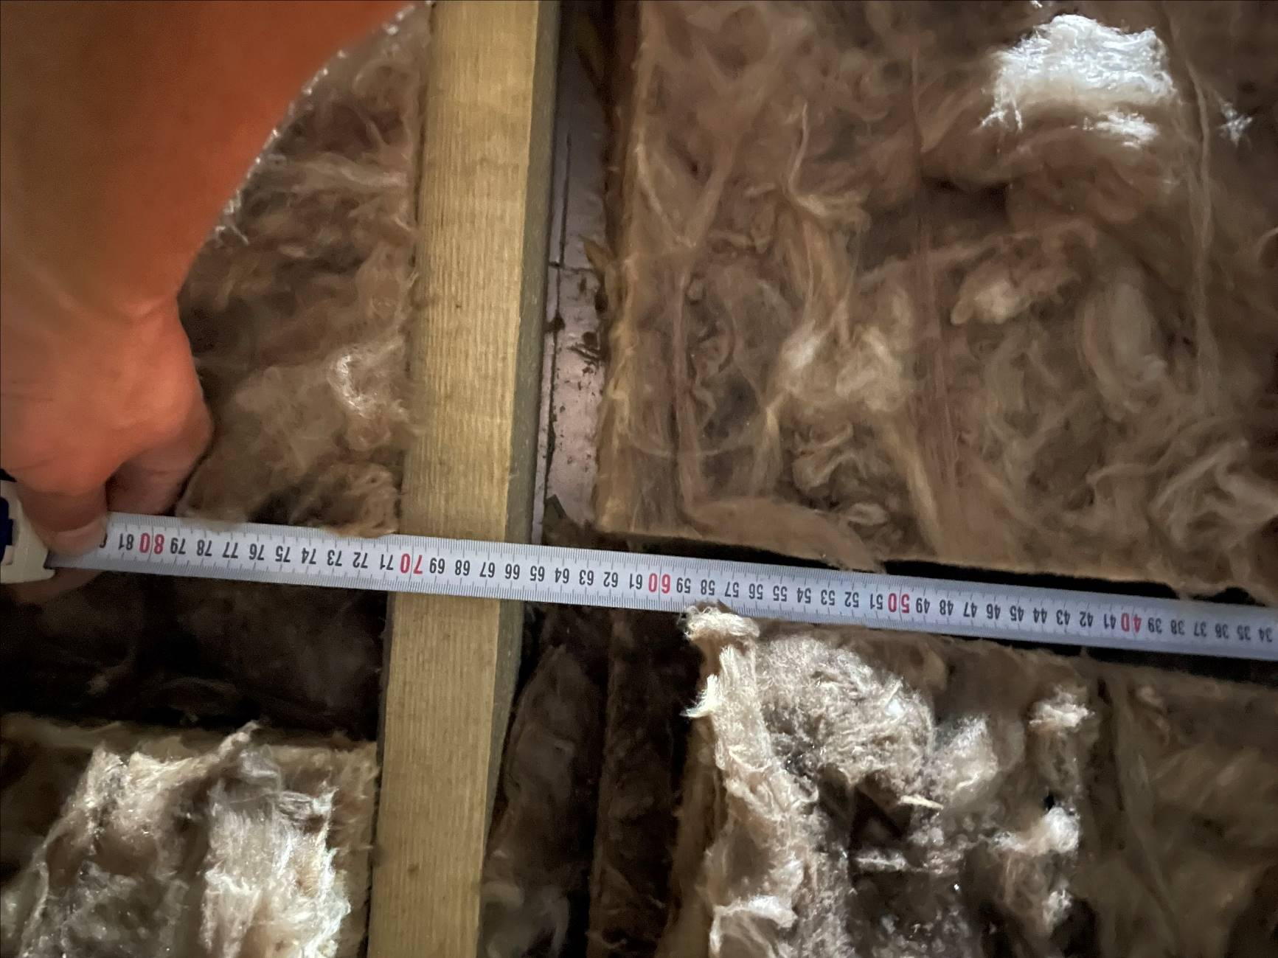
Prastai apšiltinta pirmojo aukšto perdanga. Kai kuriose vietose, palikti 4-5 cm tarpai.

Slide 18
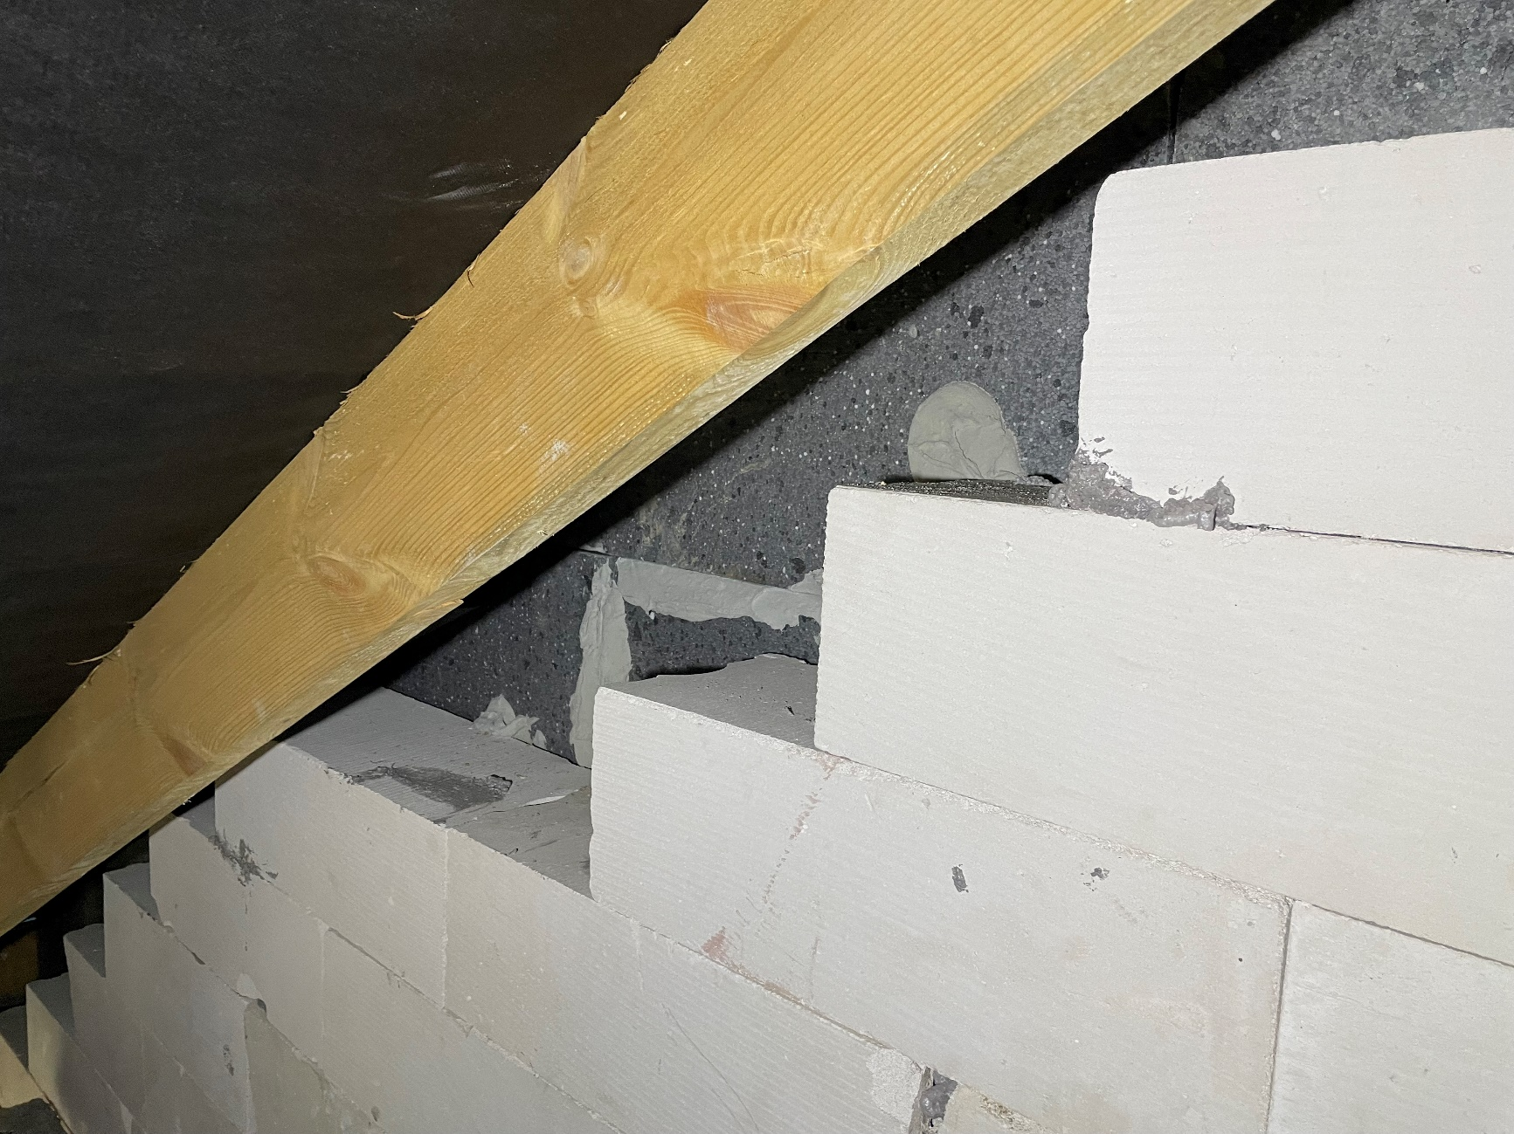
Fasado šiltinimo medžiagos nėra pritvirtintos, nes frontono mūrijimo darbai čia nėra baigti.

Slide 19
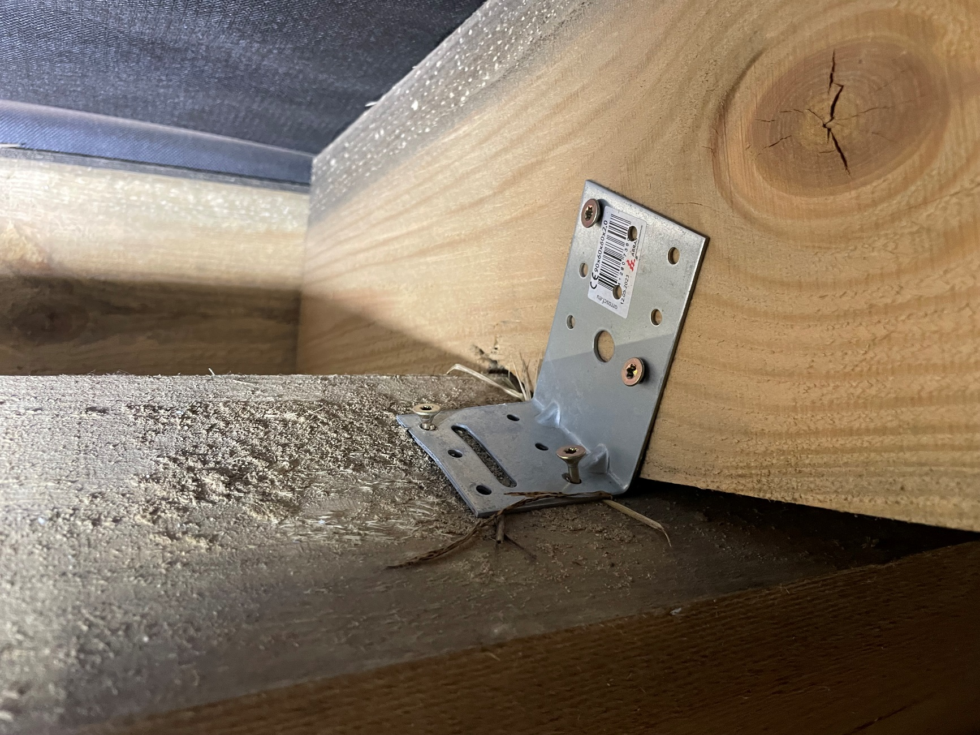
a) Stogo konstrukijos nėra imprenuotos.
b) Netinkamai pritvirtintos stogo gegnės.

Slide 20
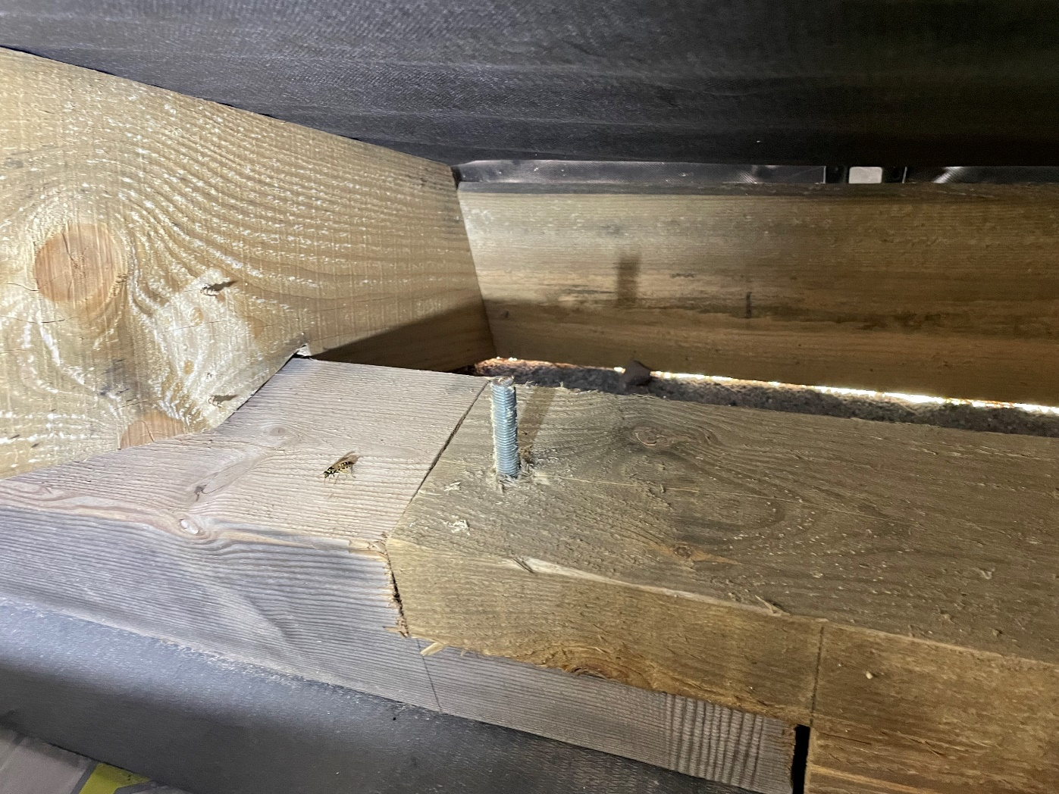
Mūrlotas nėra priveržtas prie sienos (trūksta veržlių).
Sienos ir perdangos sandūra visiškai neapšiltinta.

Slide 21
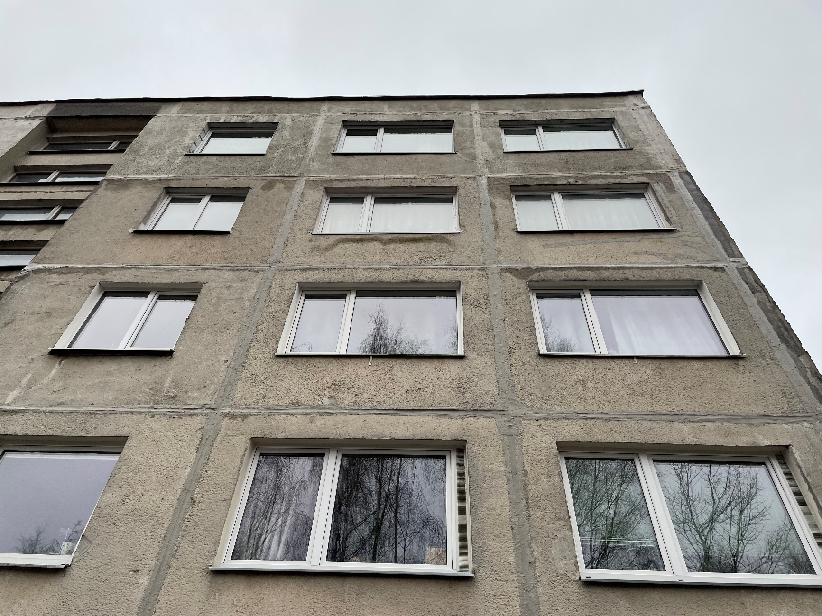
Neteisingai užhermetintos plokščių sandūros

Slide 22
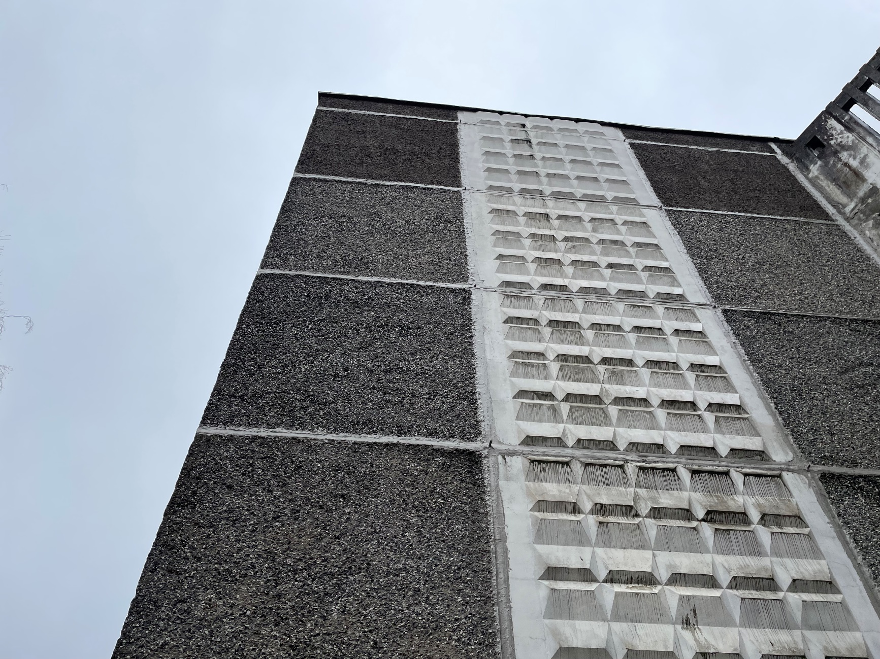
Plokščių sandūrose įrengti drenažiniai kanalai

Slide 23
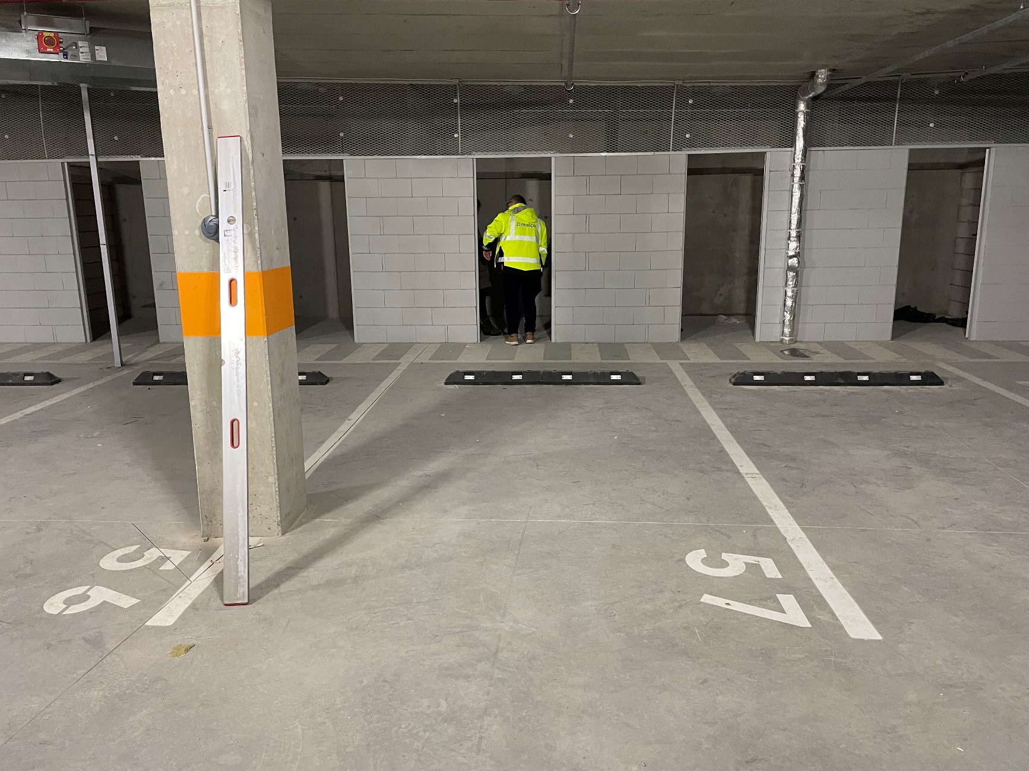
Nesąžiningai sužymėtos parkavimo aikštelės

Slide 24
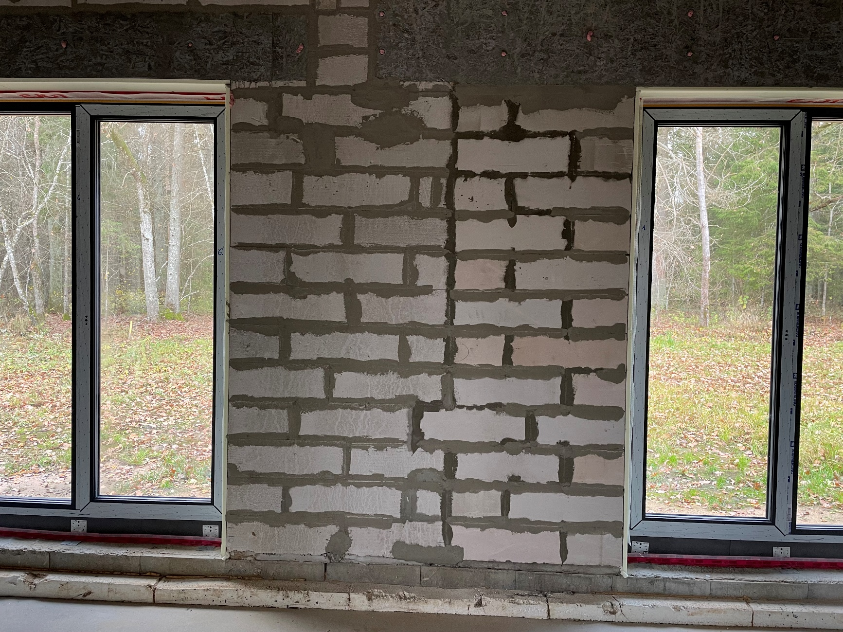
Mūro rišimo sistemos pažeidimai

Slide 25
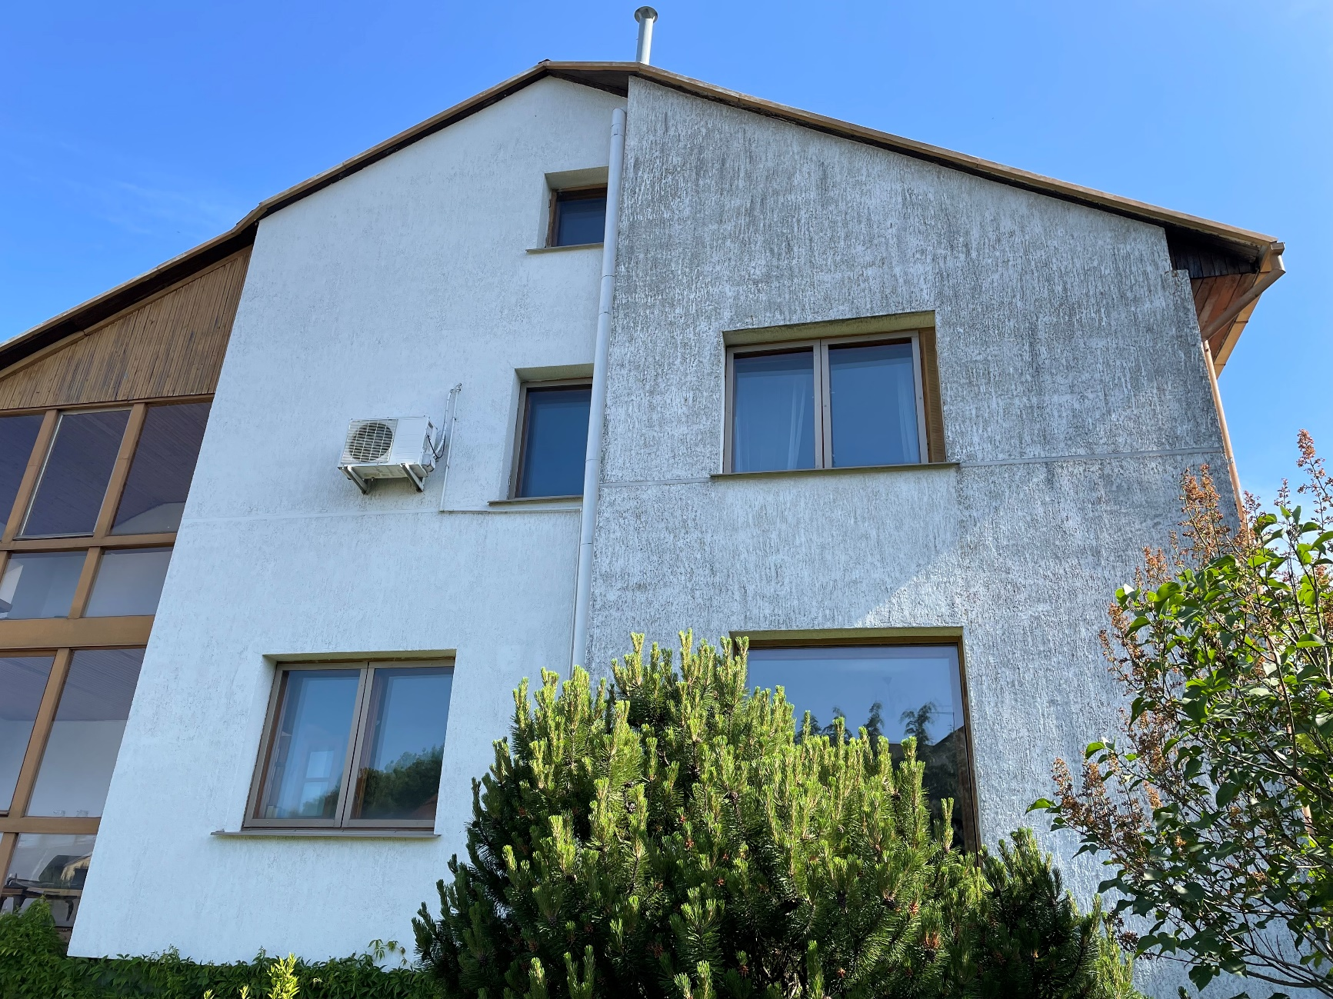
Prastos kokybės fasado struktūrinis tinkas

Slide 26
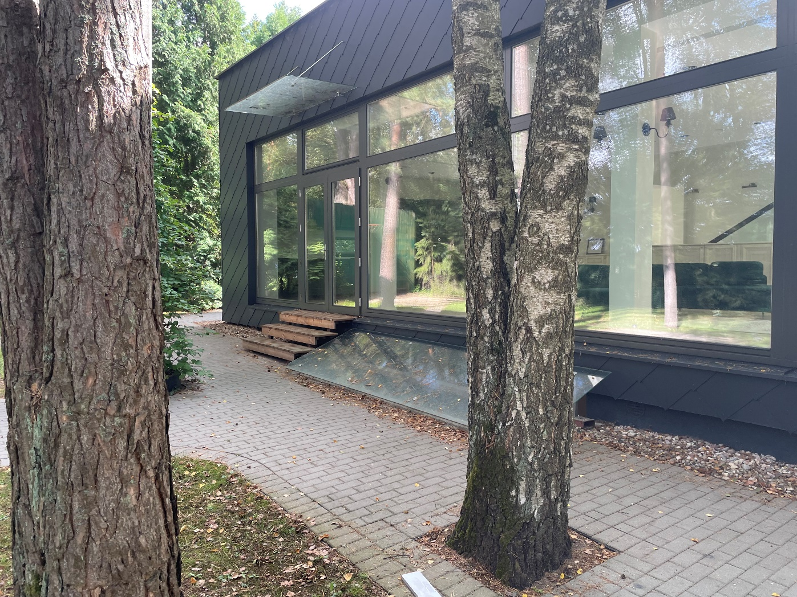
Medžių užvirtimo rizika

Slide 27
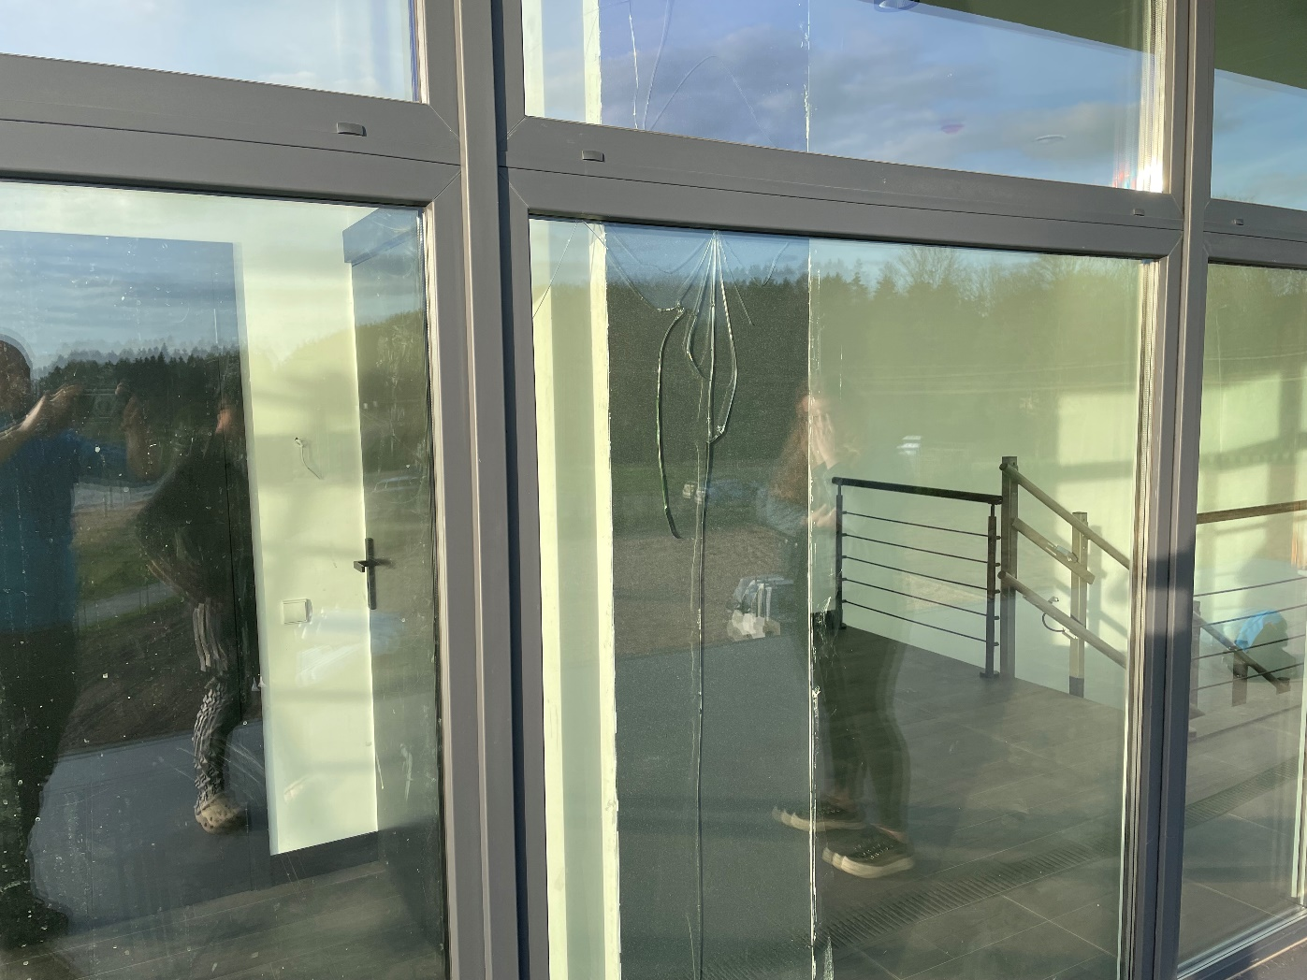
Stiklo paketo trūkis dėl temperatūrinio šoko

Slide 28
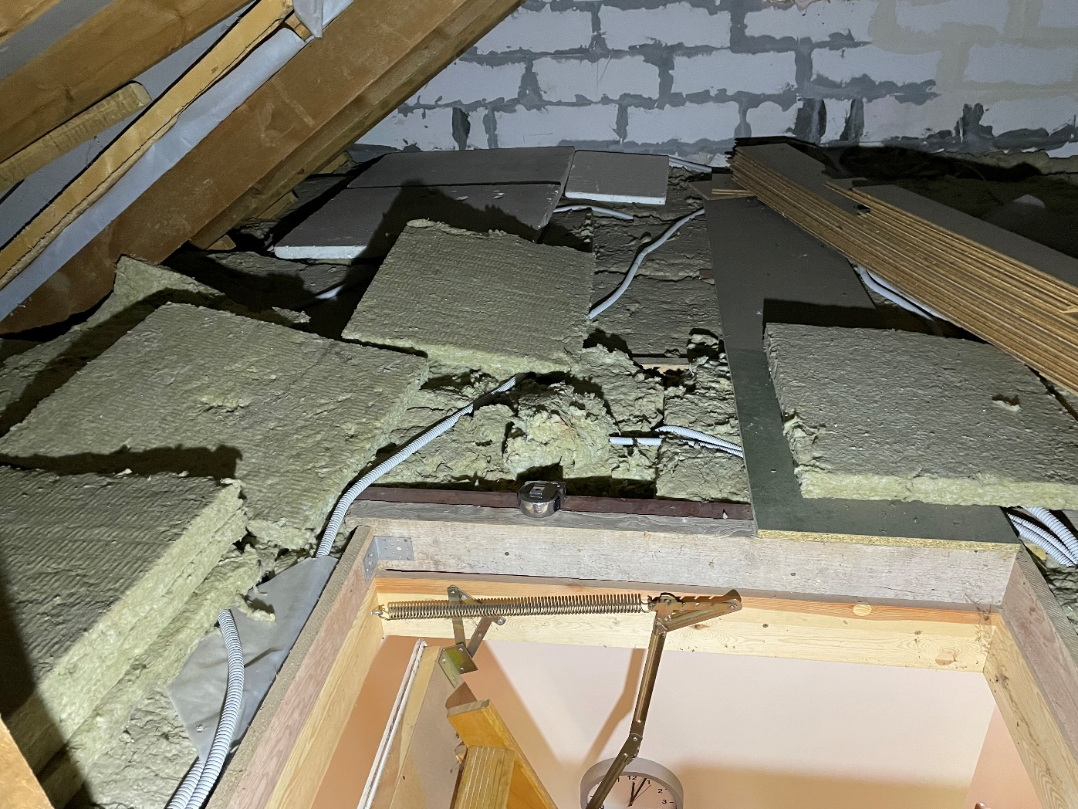
Blogai paklotos šiltinimo medžiagos

Slide 29
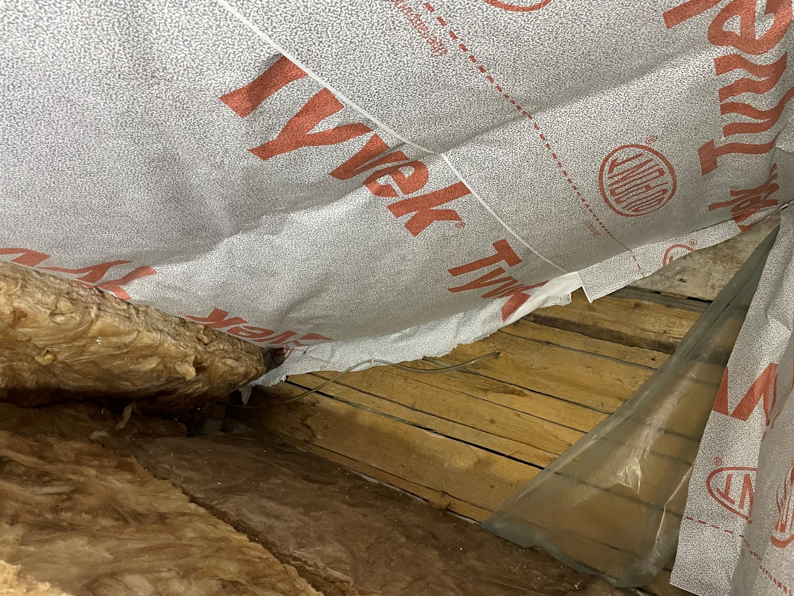
Stogo difuzinė plėvelė sumontuota priešinga puse

Slide 30
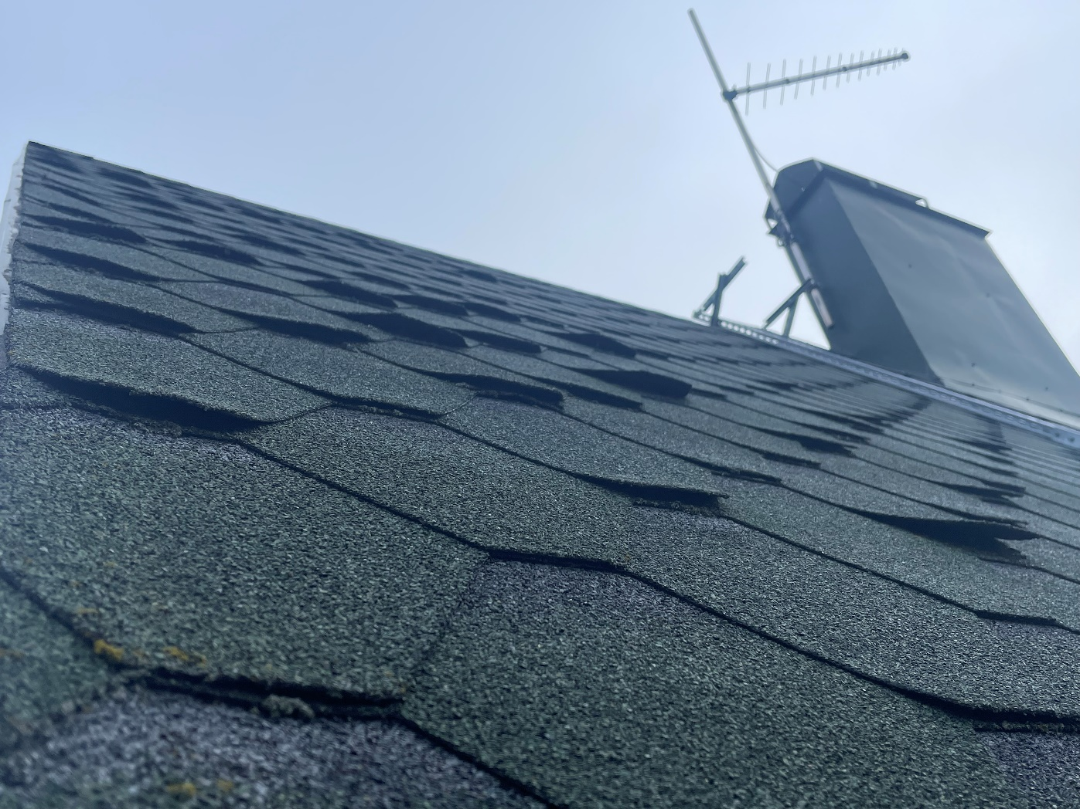
Stogo bituminei dangai sumontuotas per plonas pagrindas

Slide 31
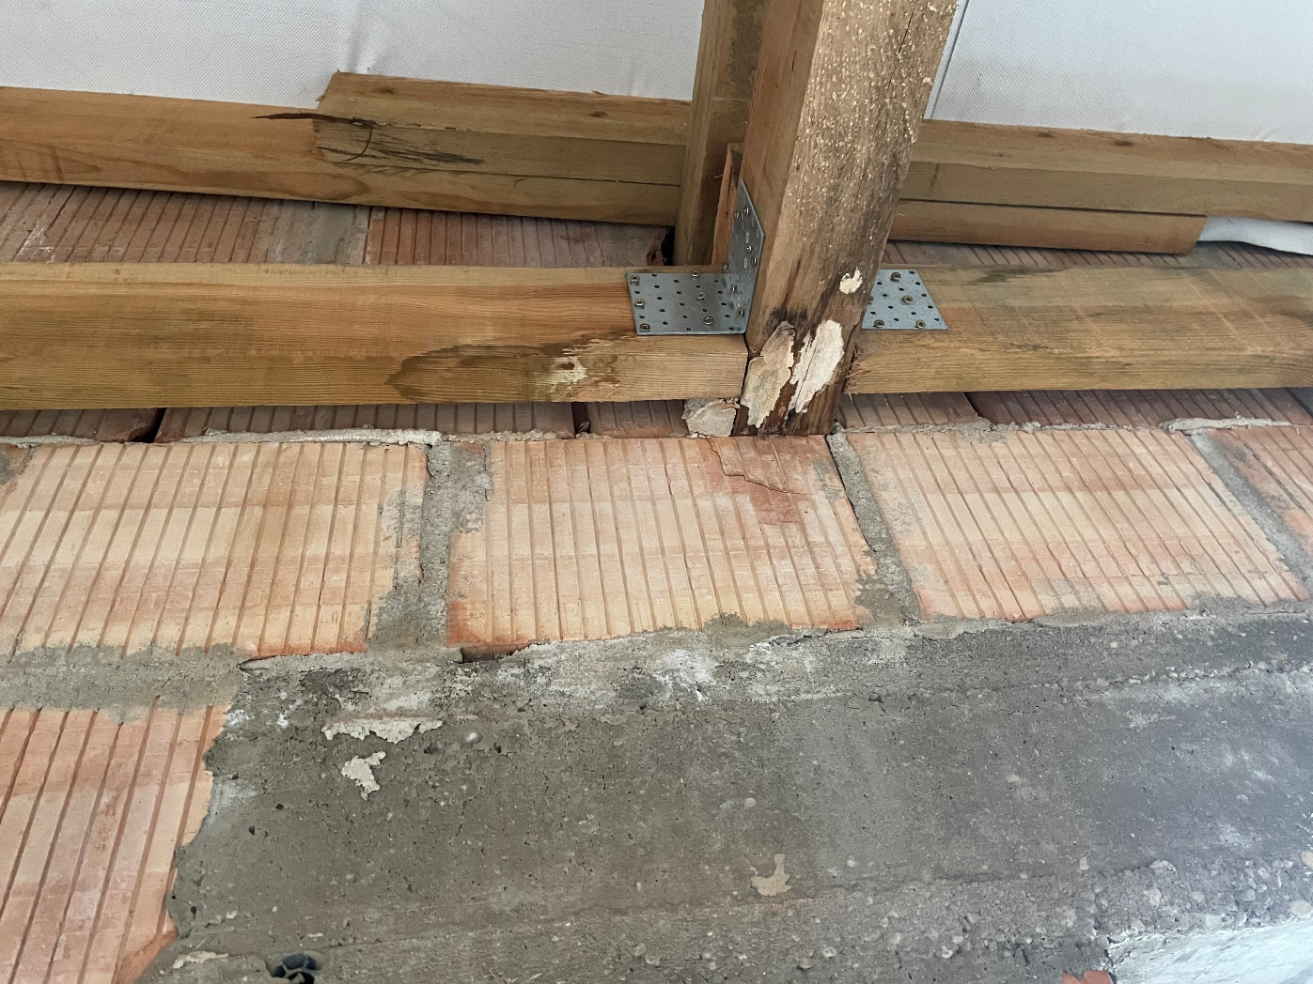
Netinkamas stogo konstrukcijos pagrindas

Slide 32
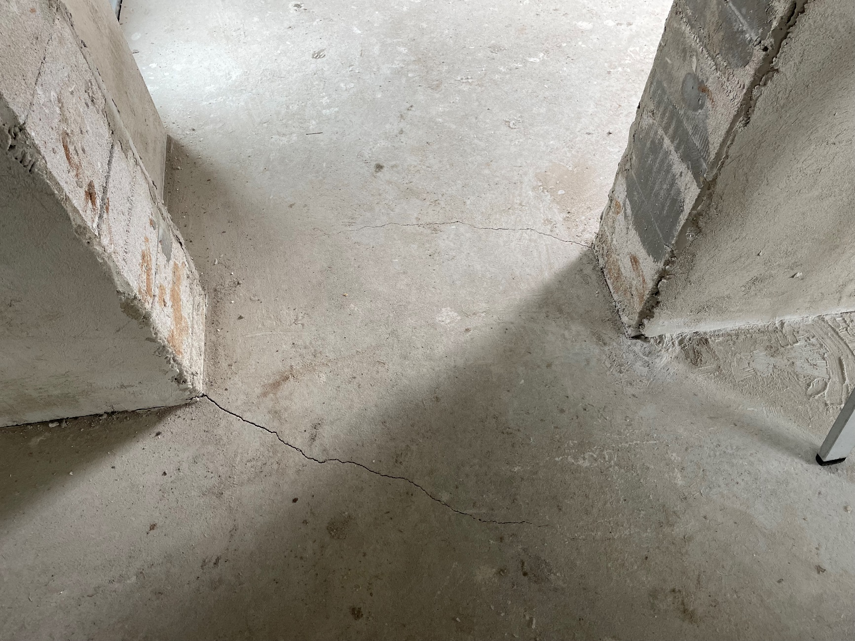
Nearmuotos ir neapšiltintos betoninės grindys

Slide 33
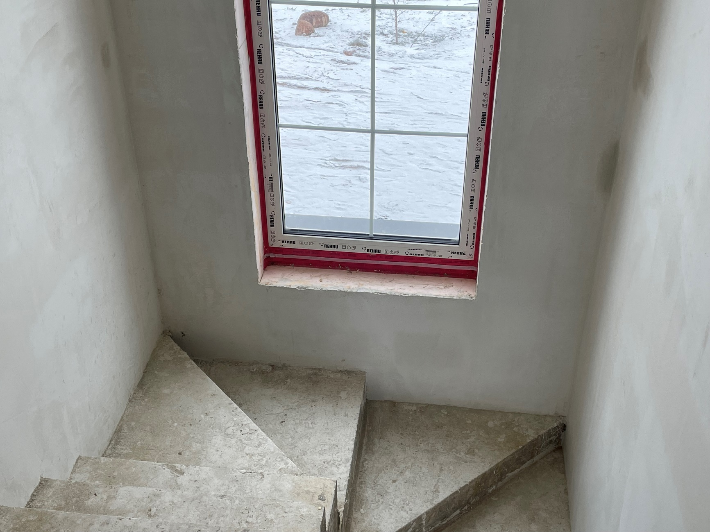
Neužtikrintas lango šildymas

Slide 34
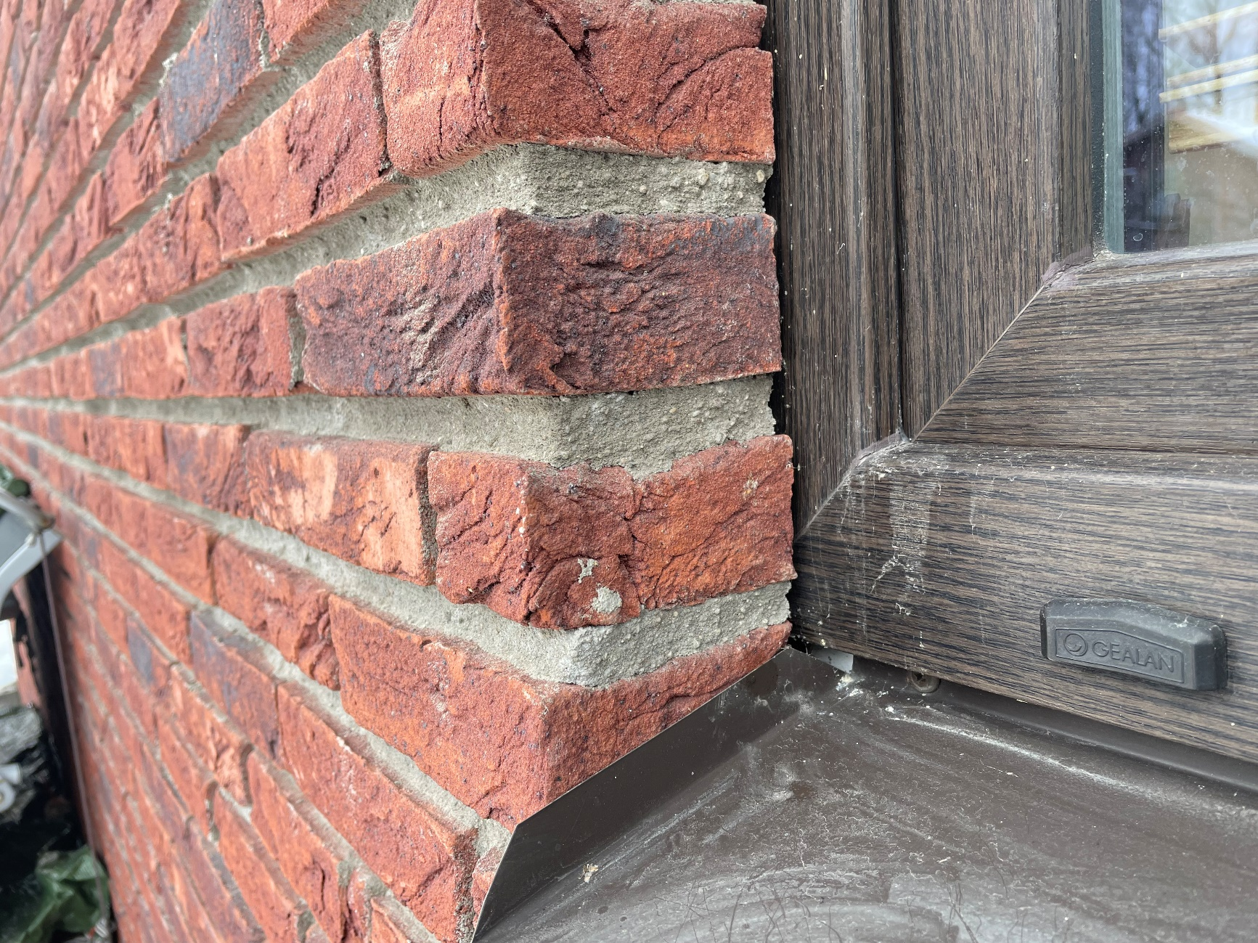
Nesandari lauko palangė

Slide 35
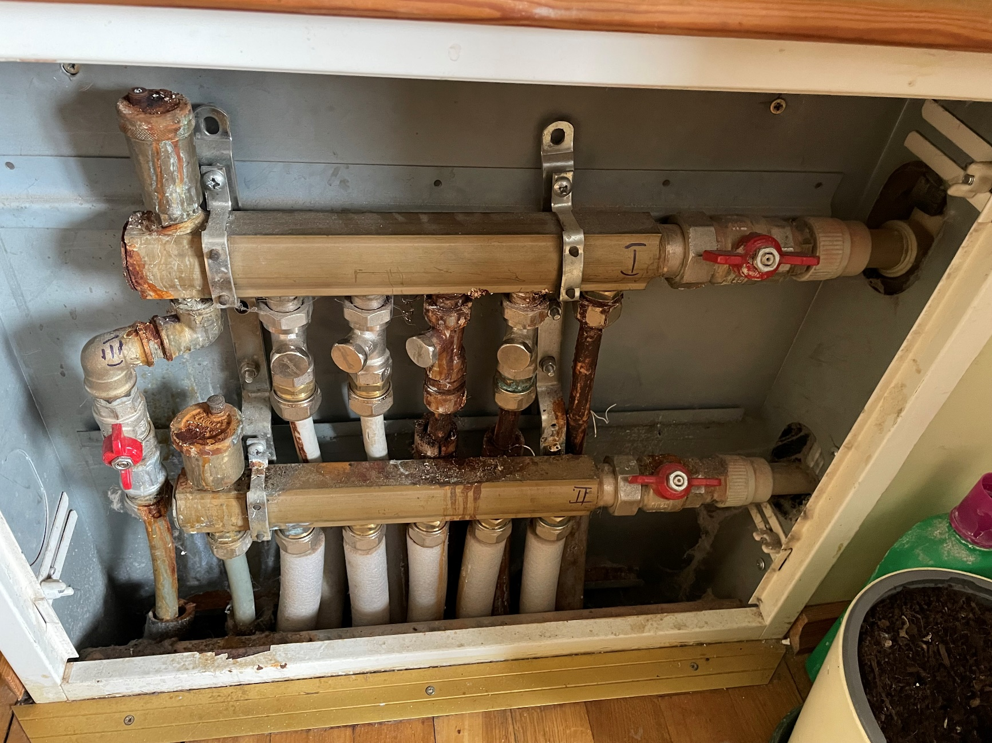
Nesandari vandentiekio sistema

Slide 36
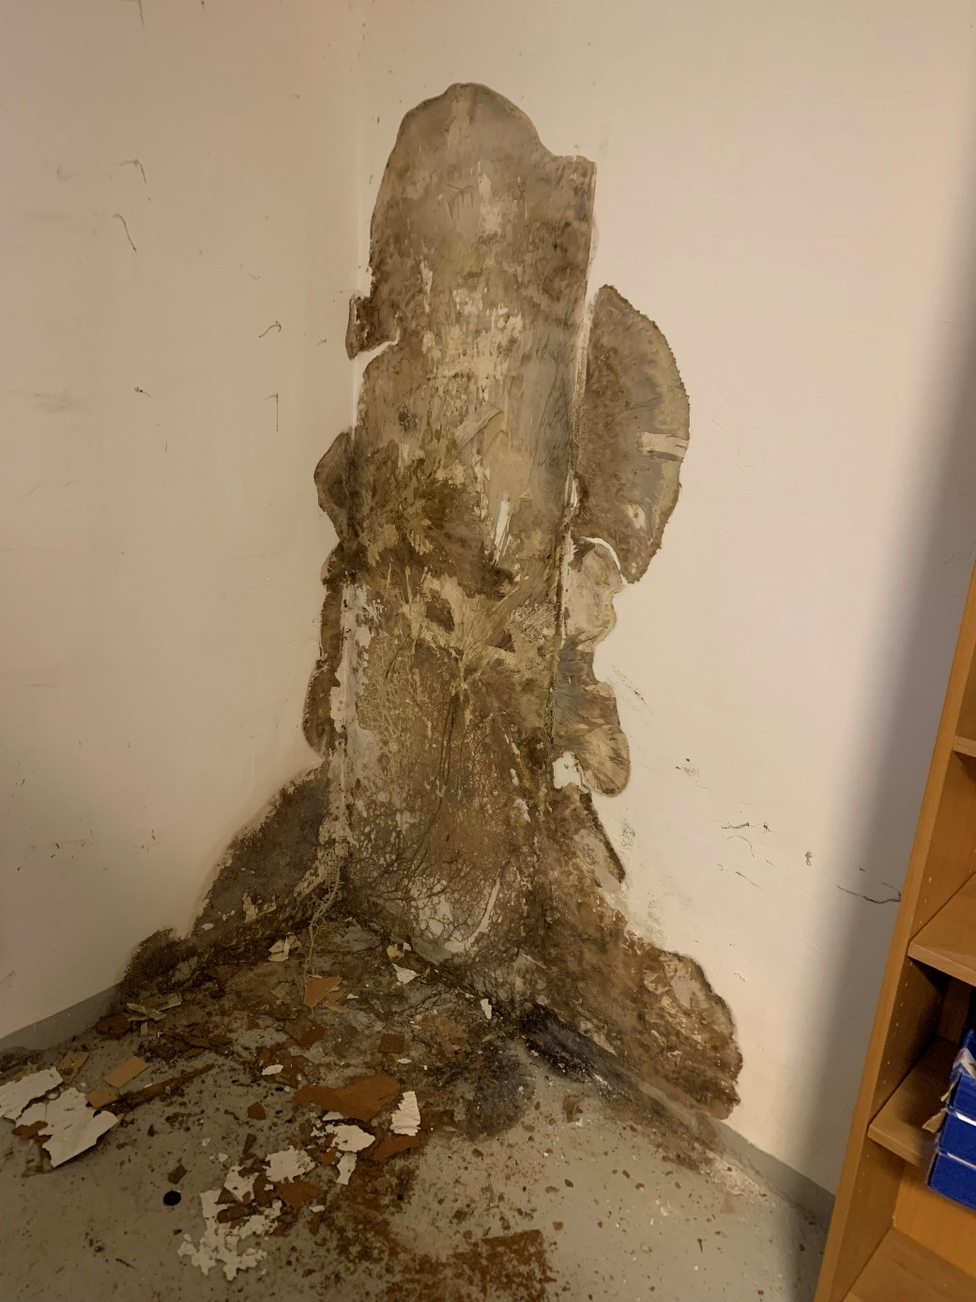
Rūsio siena užkrėsta grybu

Slide 37
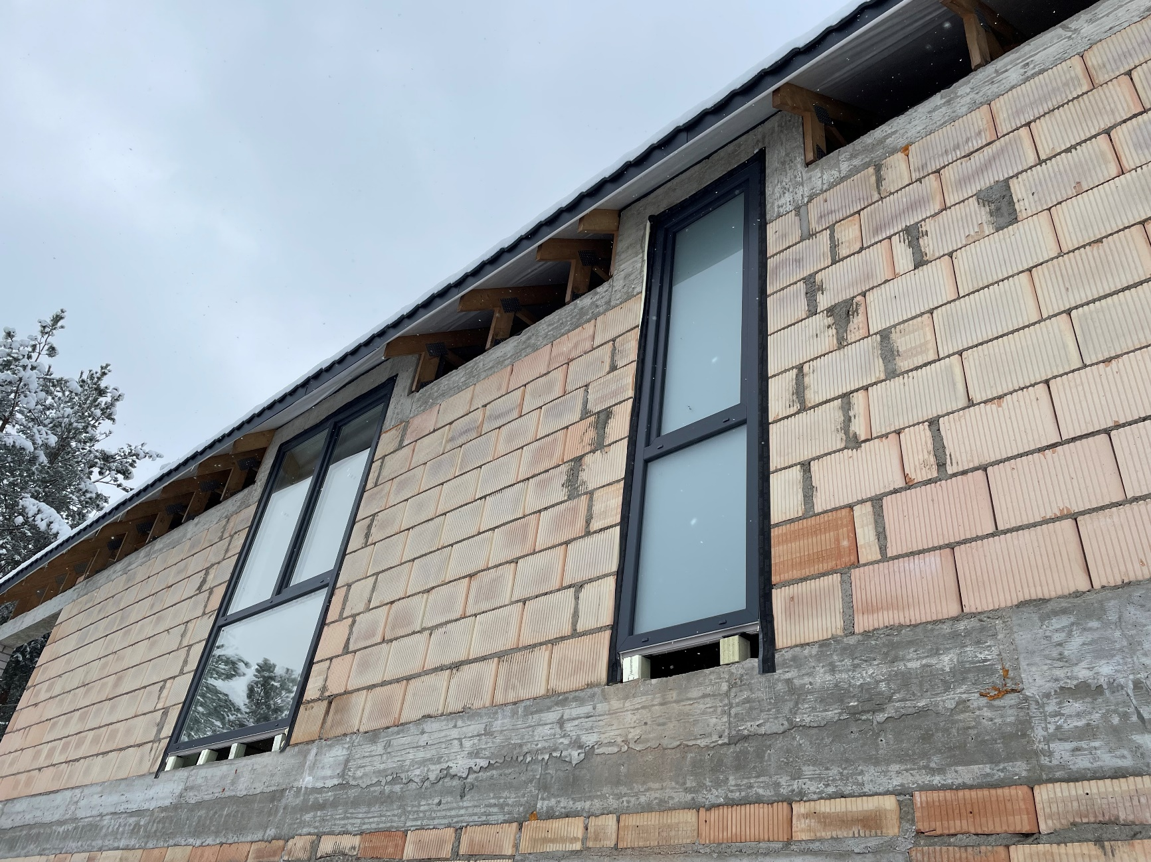
Netinkamas langų montavimas

Slide 38
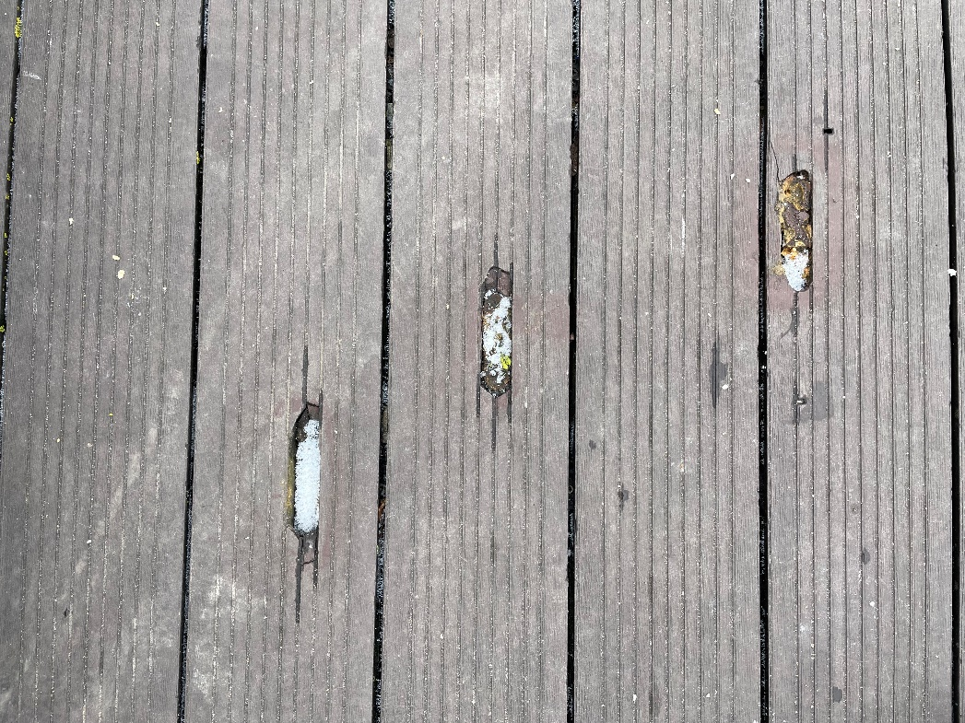
Lauko kompozitinei terasai neįrengtas nuolydis

Slide 39
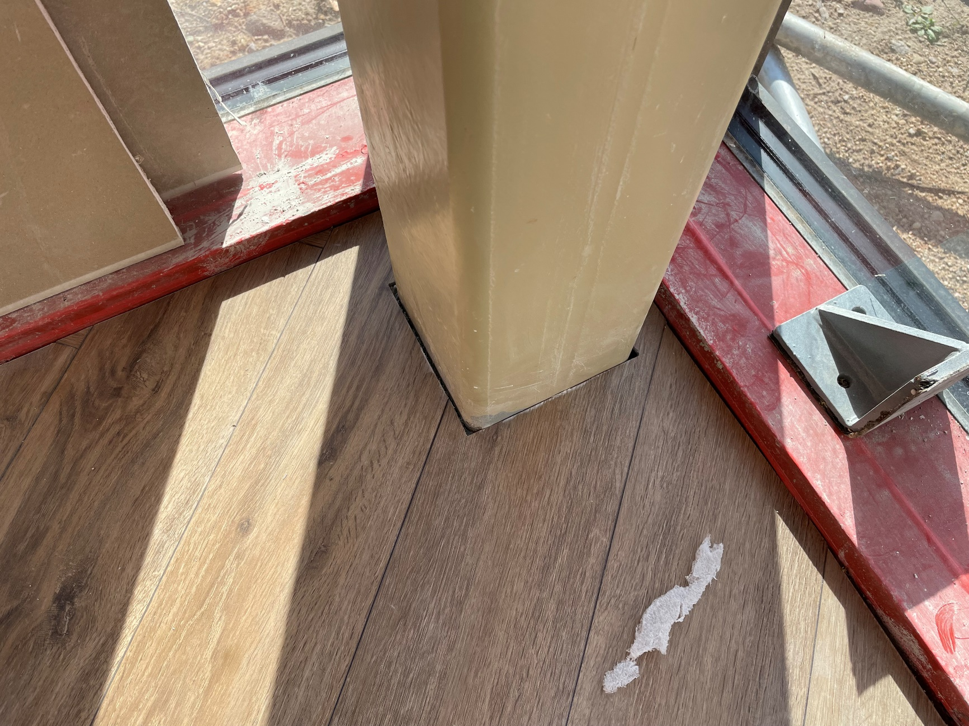
Plaukiojančioms grindims neįrengtos deformacinės siūlės

Slide 40
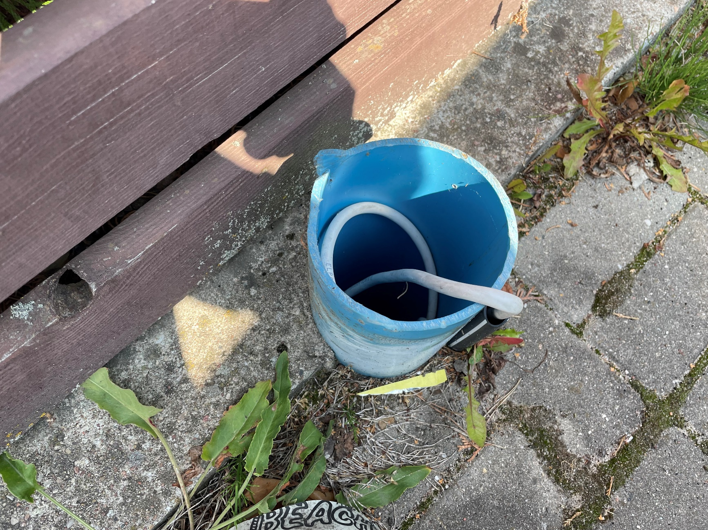
Neužsandarinta artezinio gręžinio šachta

Slide 41
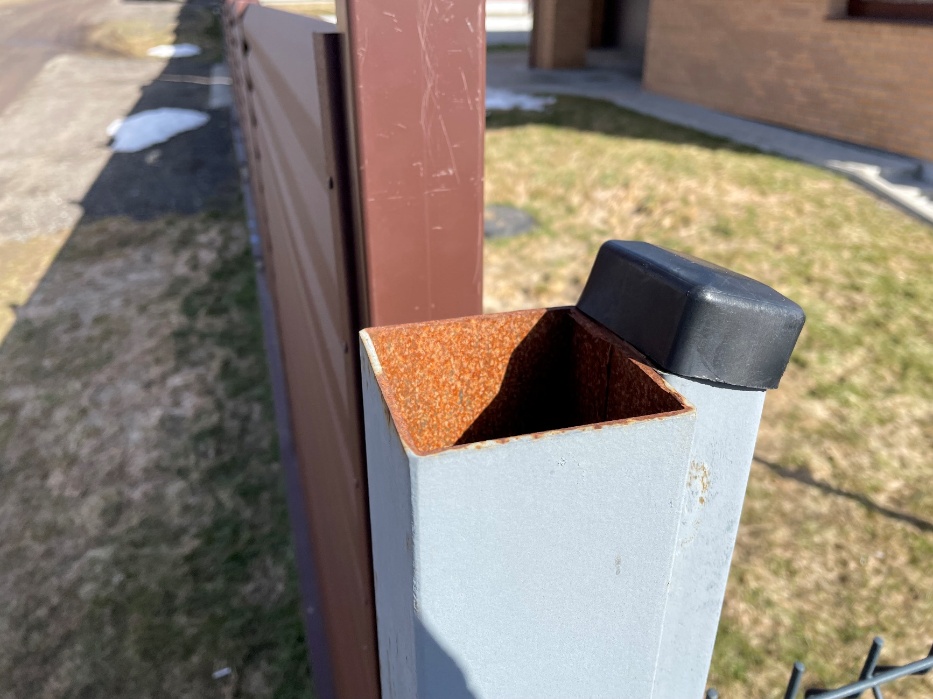
Neuždengti tvorų statramsčių galai

Slide 42
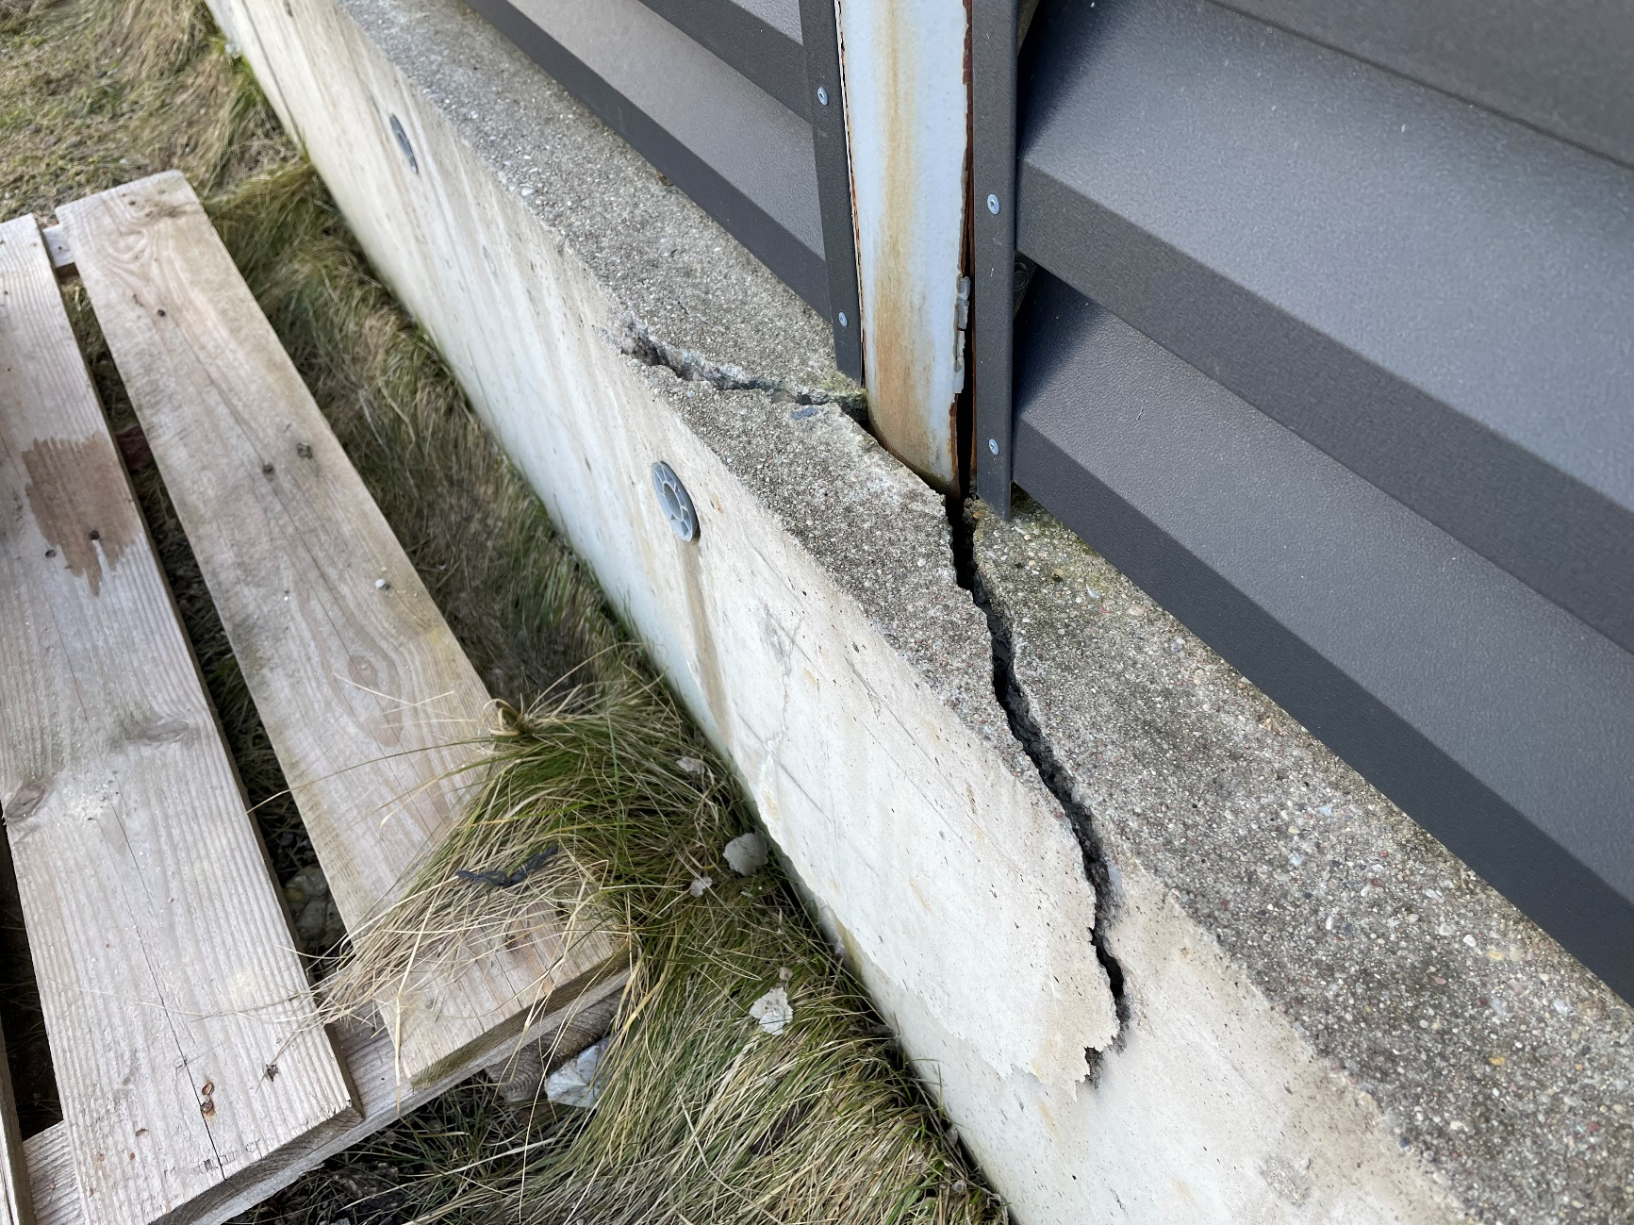
Užšalęs vanduo išsiplečia apie 9 proc.

Slide 43
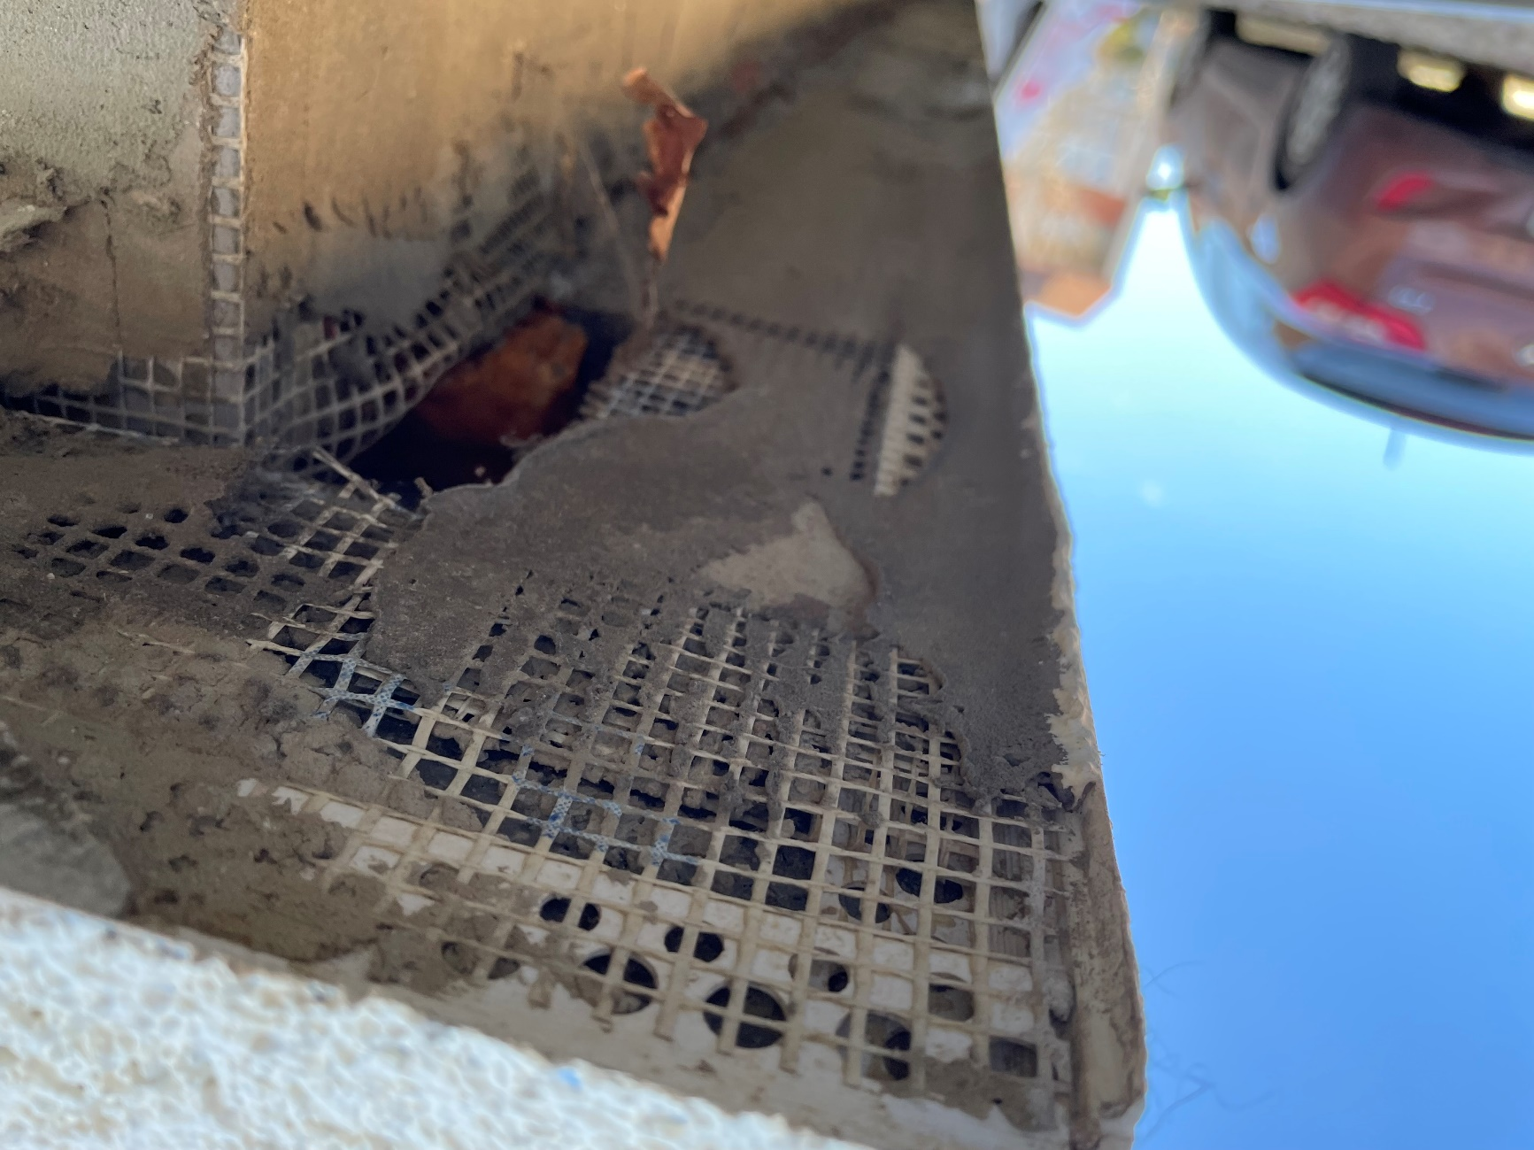
Neužsandarinta šiltinto fasado apačia

Slide 44
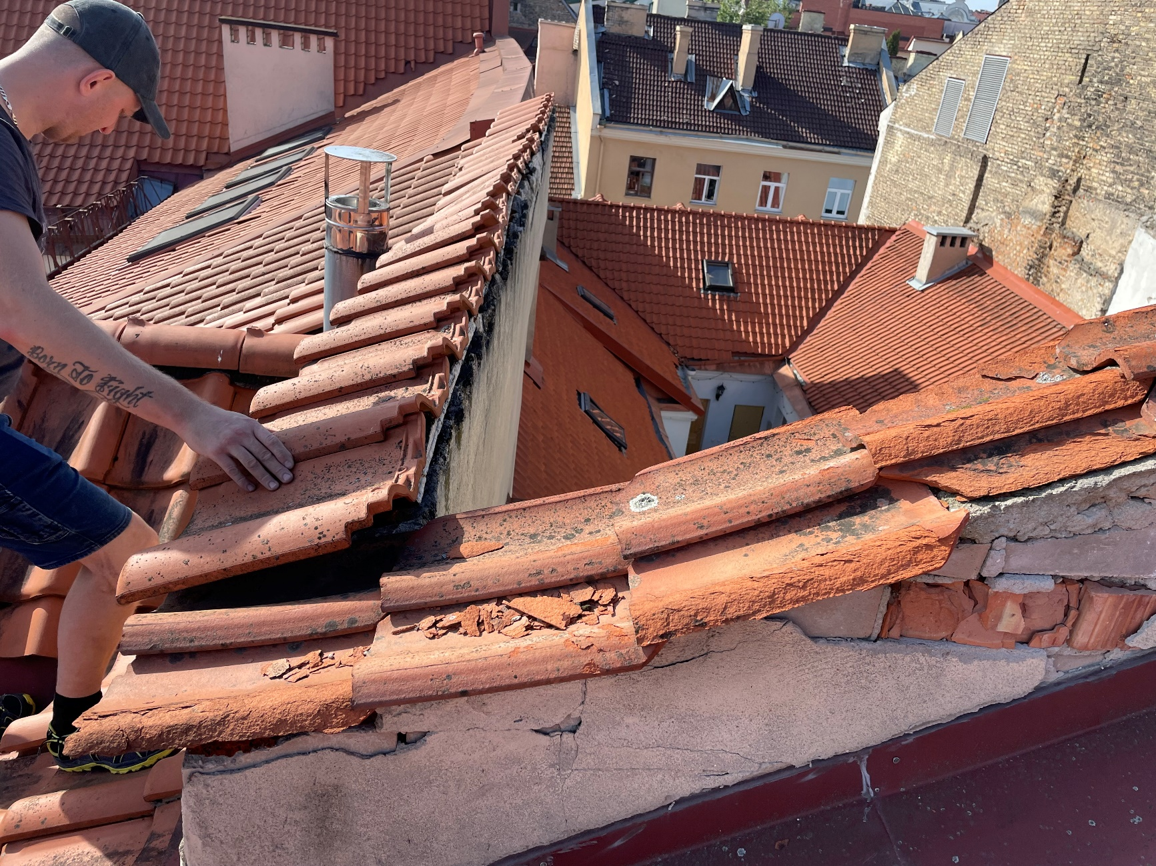
Stogai, keliantys pavojų

Slide 45
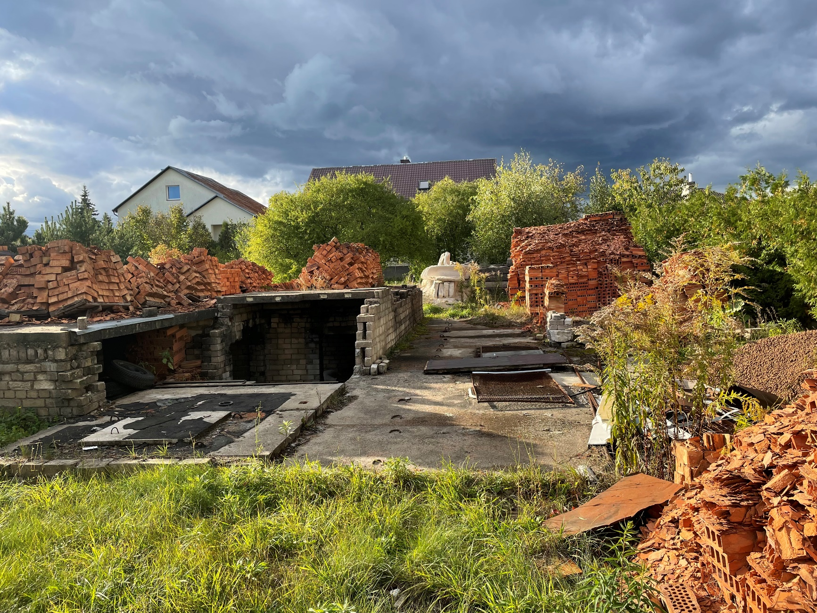
Neįgyvendintas projektas

Slide 46
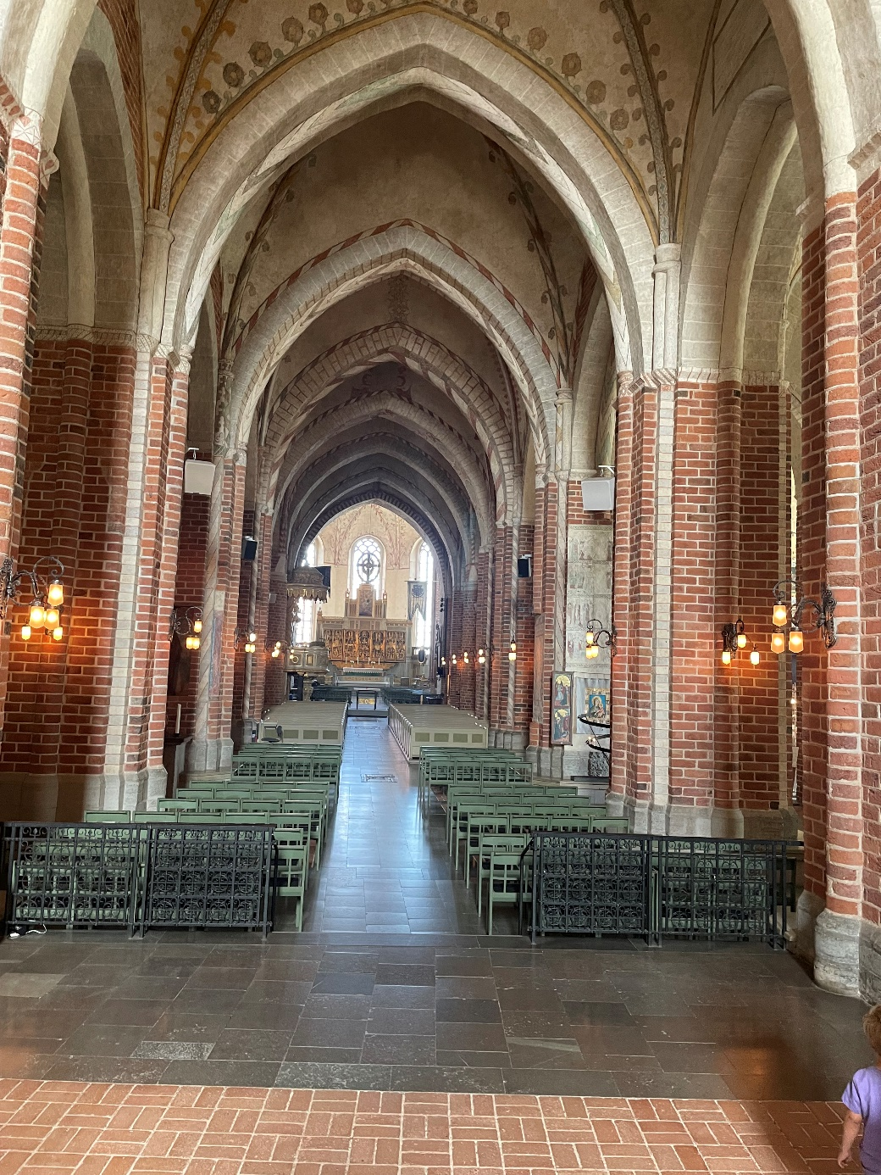
Puikiai įgyvendintas projektas

Slide 47

Ačiū už dėmesį!
Žilvinas Dževečka
UAB Home Report LT
Tel. Nr. +37061233377
info@bustopatikra.lt

